Slide 1

TYT 01
KİMYA
BİLİMİ

Slide 2
TYT 01
KİMYA
BİLİMİ

Slide 3
TYT 01
KİMYA
BİLİMİ

Slide 4
TYT 01
KİMYA
BİLİMİ

Slide 5
TYT 01
KİMYA
BİLİMİ

Slide 6
TYT 01
KİMYA
BİLİMİ

Slide 7
TYT 01
KİMYA
BİLİMİ

Slide 8
TYT 01
KİMYA
BİLİMİ

Slide 9
TYT 01
KİMYA
BİLİMİ

Slide 10
TYT 01
KİMYA
BİLİMİ

Slide 11
TYT 01
KİMYA
BİLİMİ

Slide 12
TYT 01
KİMYA
BİLİMİ
KİMYA DİSİPLİNLERİ
ANALİTİK
KİMYA
ANORGANİK
KİMYA
ENDÜSTRİYEL KİMYA
FİZİKOKİMYA
POLİMER
KİMYASI
ORGANİK
KİMYA
BİYOKİMYA

Slide 13
TYT 01
KİMYA
BİLİMİ

Slide 14
TYT 01
KİMYA
BİLİMİ

Slide 15
TYT 01
KİMYA
BİLİMİ

Slide 16
TYT 01
KİMYA
BİLİMİ

Slide 17
TYT 01
KİMYA
BİLİMİ

Slide 18
TYT 01
KİMYA
BİLİMİ

Slide 19
TYT 01
KİMYA
BİLİMİ

Slide 20
TYT 01
KİMYA
BİLİMİ

Slide 21
KİMYA ALANI İLE İLGİLİ BAŞLICA MESLEKLER
KİMYA
ÖĞRETMENİ
KİMYA
MÜHENDİSİ
METALÜRJİ
MÜHENDİSİ
KİMYAGER
ECZACI
TYT 01
KİMYA
BİLİMİ
İleri düzey kimya eğitimi alan kimya bilim adamı.
Kimya ile ilgili bilgileri öğrencilere aktaran kişi
İlaç üretimi geliştirilmesi, dağıtılması ve vücuttaki etkileri ile ilgilenen kişi
Kimya eğitiminin yanında teknoloji ve çevre problemlerinin çözümü ile ilgilenen kişi
Bileşiminde metal bulunan maden filizleri ile uğraşan kişi

Slide 22
TYT 01
KİMYA
BİLİMİ

Slide 23
TYT 01
KİMYA
BİLİMİ

Slide 24
TYT 01
KİMYA
BİLİMİ

Slide 25
TYT 01
KİMYA
BİLİMİ

Slide 26
TYT 01
KİMYA
BİLİMİ

Slide 27
TYT 01
KİMYA
BİLİMİ

Slide 28
TYT 01
KİMYA
BİLİMİ

Slide 29
TYT 01
KİMYA
BİLİMİ

Slide 30
TYT 01
KİMYA
BİLİMİ

Slide 31
TYT 01
KİMYA
BİLİMİ

Slide 32
TYT 01
KİMYA
BİLİMİ

Slide 33
TYT 01
KİMYA
BİLİMİ

Slide 34
TYT 01
KİMYA
BİLİMİ

Slide 35
TYT 01
KİMYA
BİLİMİ

Slide 36
TYT 01
KİMYA
BİLİMİ

Slide 37
TYT 01
KİMYA
BİLİMİ

Slide 38
TYT 01
KİMYA
BİLİMİ

Slide 39
TYT 01
KİMYA
BİLİMİ

Slide 40
TYT 01
KİMYA
BİLİMİ

Slide 41
TYT 01
KİMYA
BİLİMİ

Slide 42

TYT KİMYA BİLİMİ TESTİNİ ÇÖZEBİLİRSİN
TYT 01
KİMYA
BİLİMİ

Slide 43
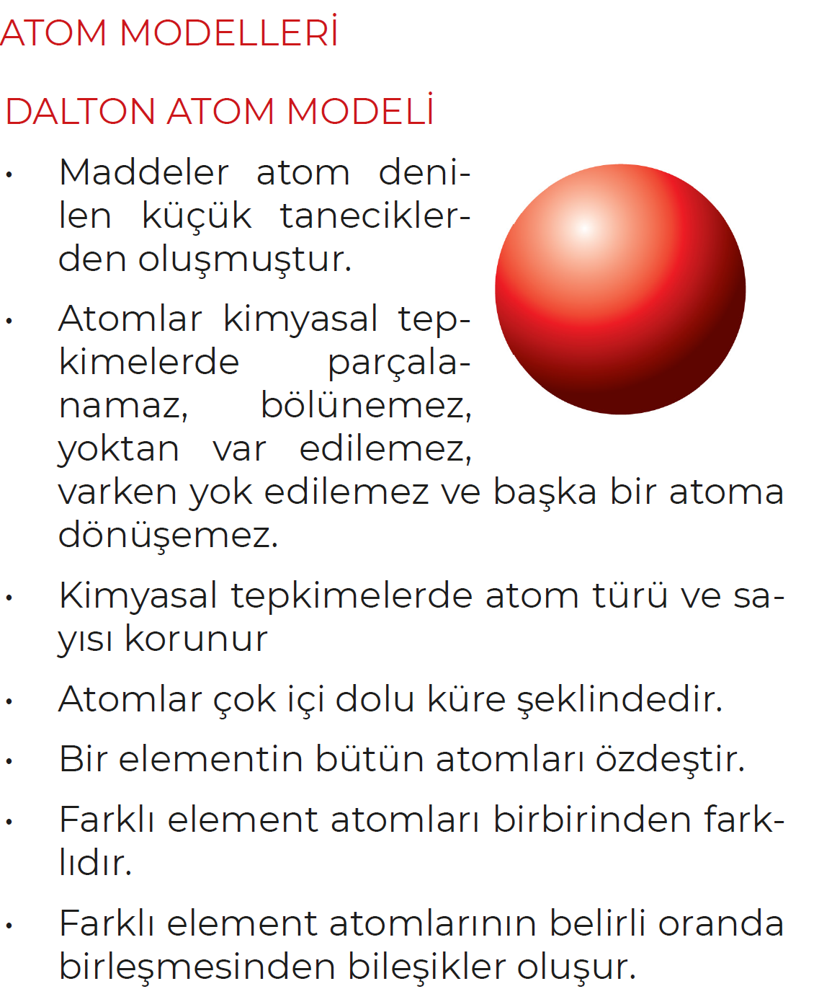
TYT 02
ATOM

Slide 44
TYT 02
ATOM

Slide 45
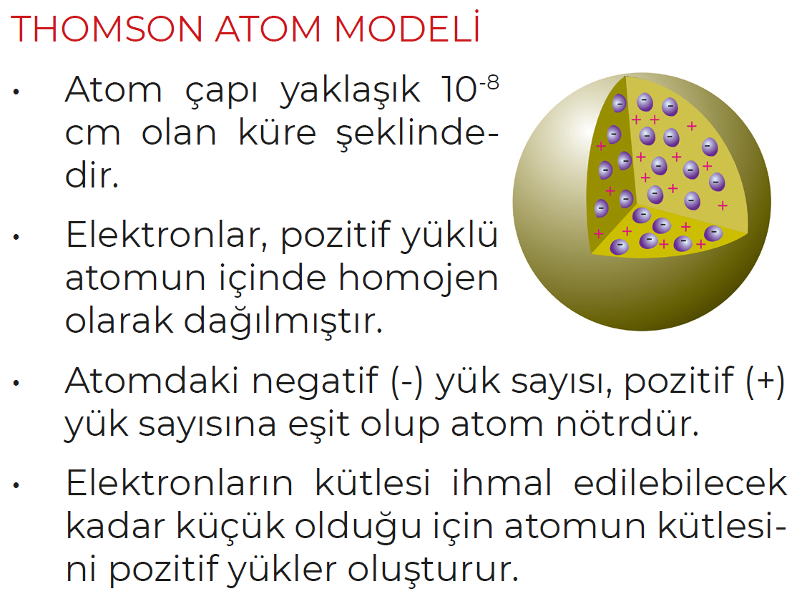
TYT 02
ATOM

Slide 46
TYT 02
ATOM

Slide 47
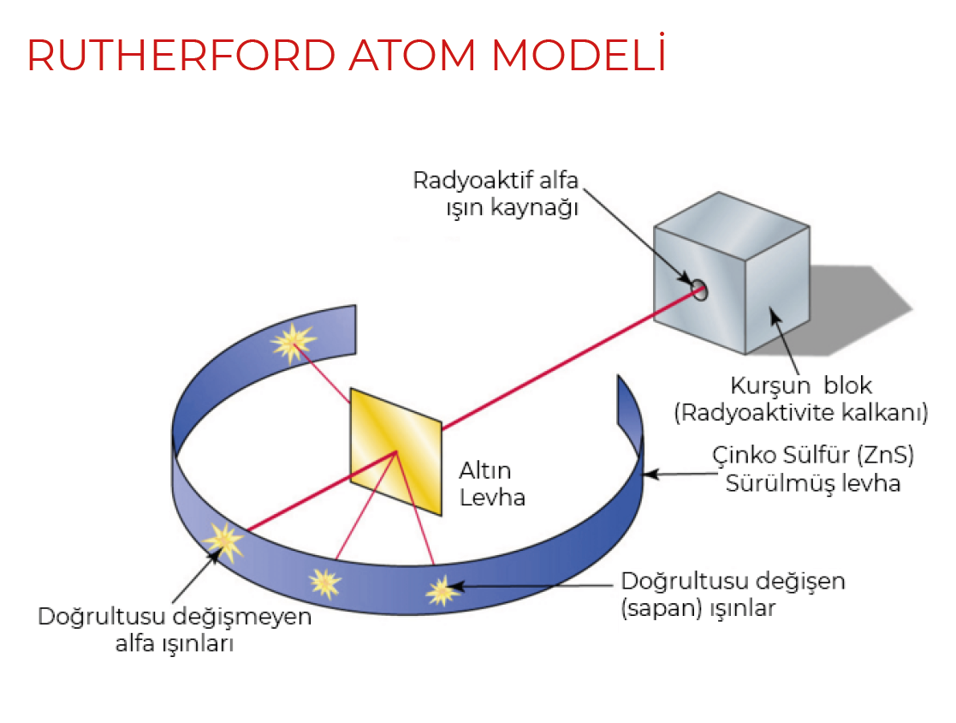
TYT 02
ATOM

Slide 48
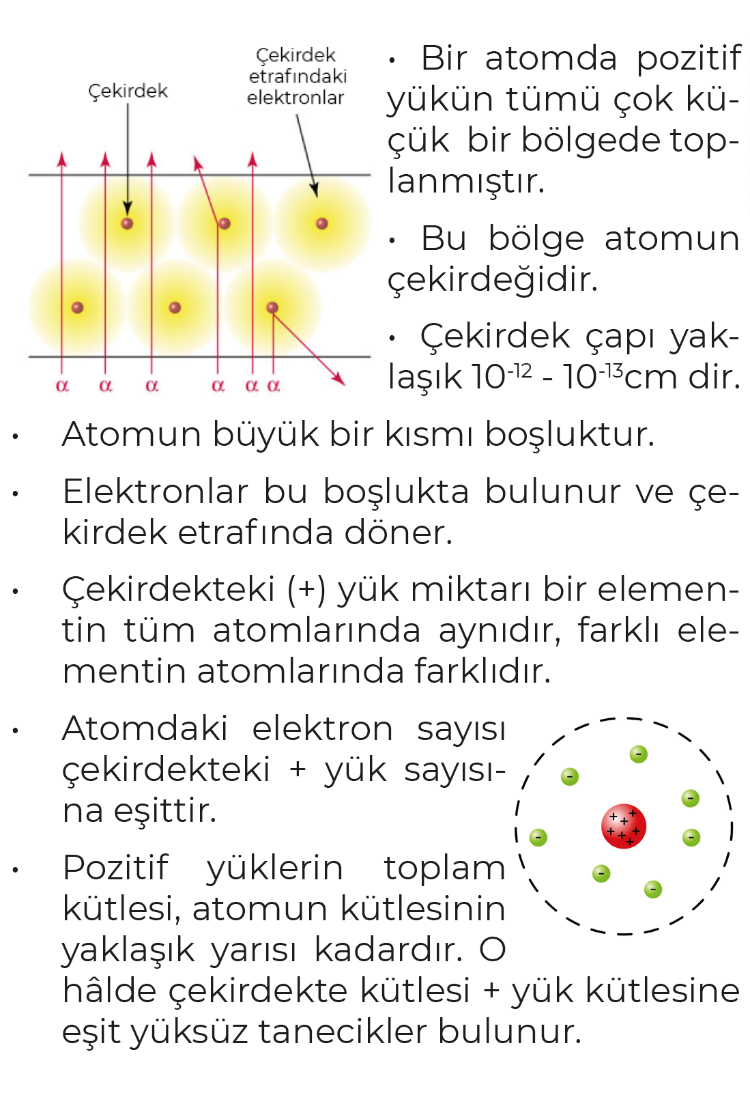
TYT 02
ATOM

Slide 49
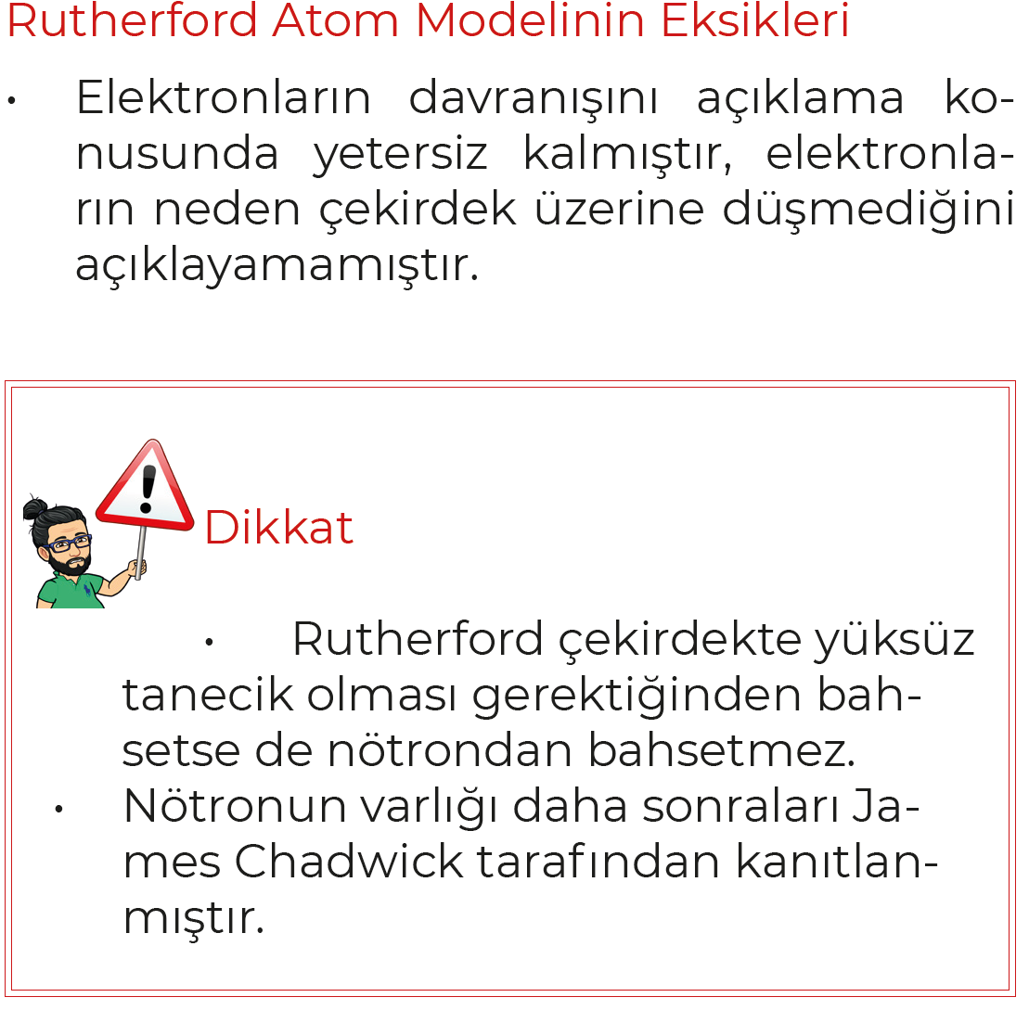
TYT 02
ATOM

Slide 50
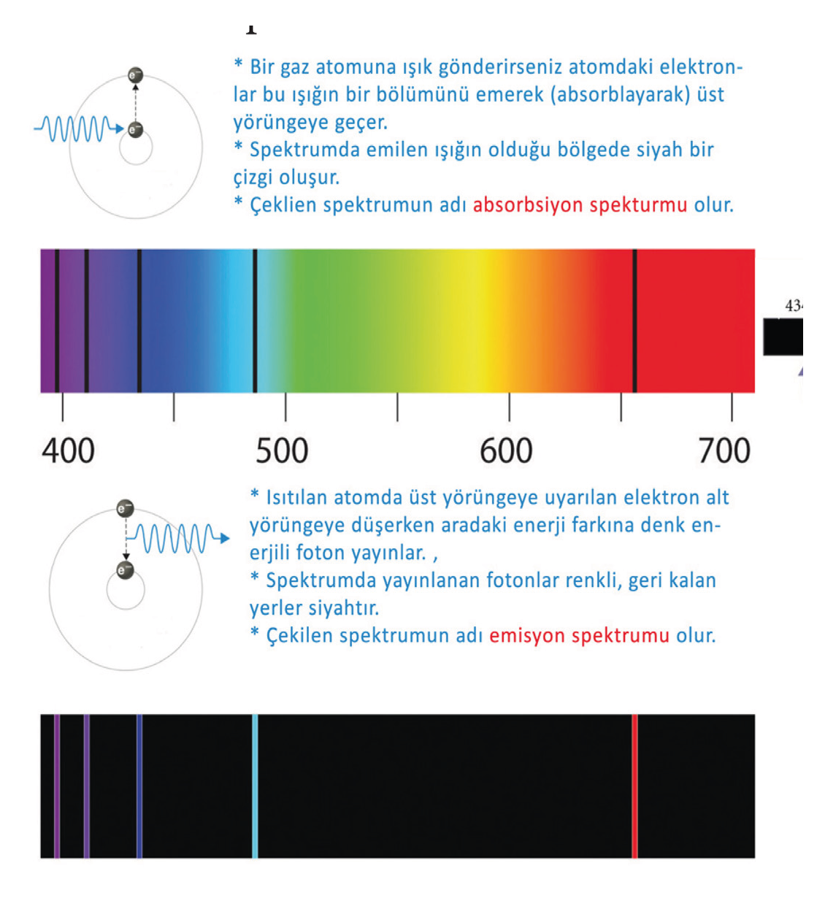
TYT 02
ATOM

Slide 51
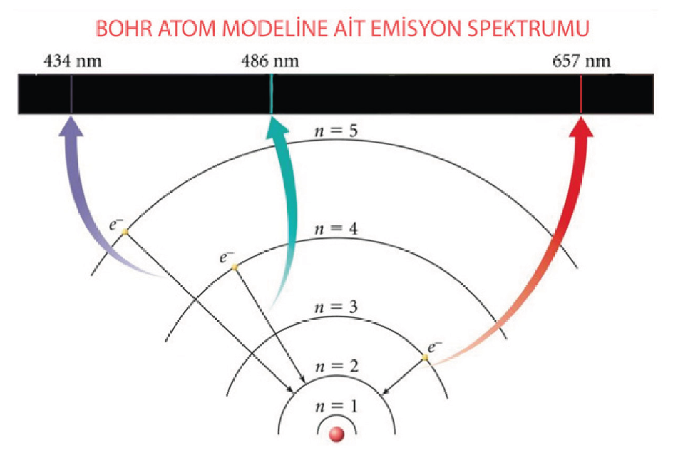


TYT 02
ATOM

Slide 52
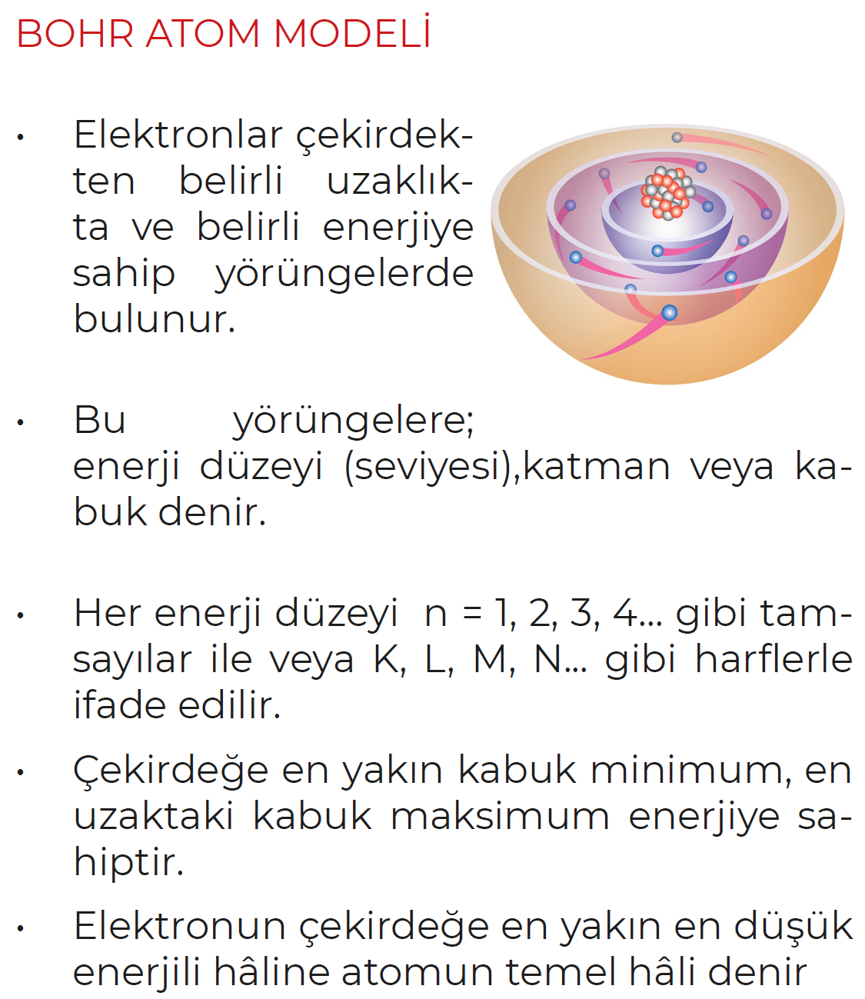
TYT 02
ATOM

Slide 53
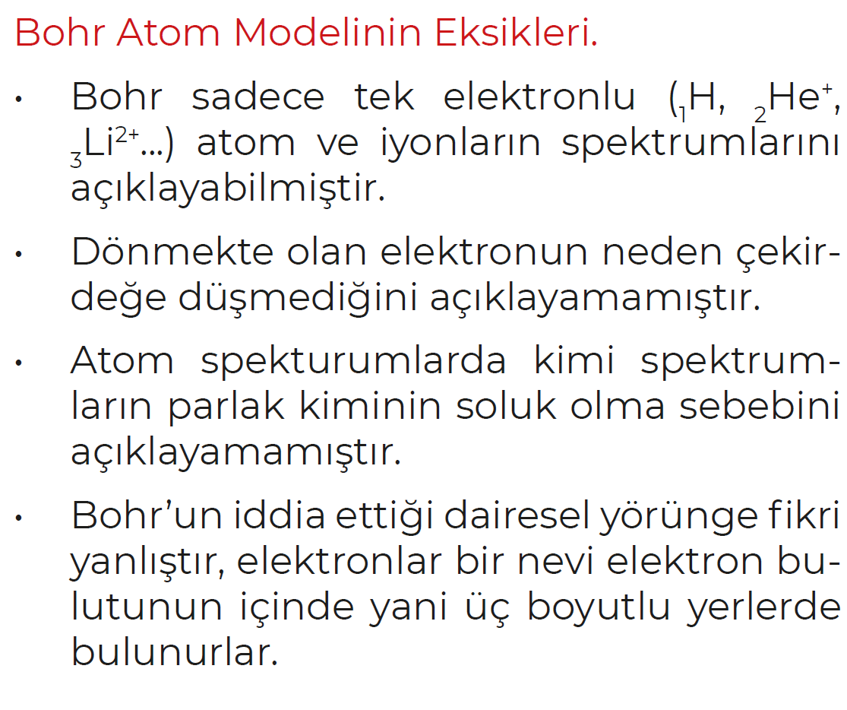
TYT 02
ATOM

Slide 54
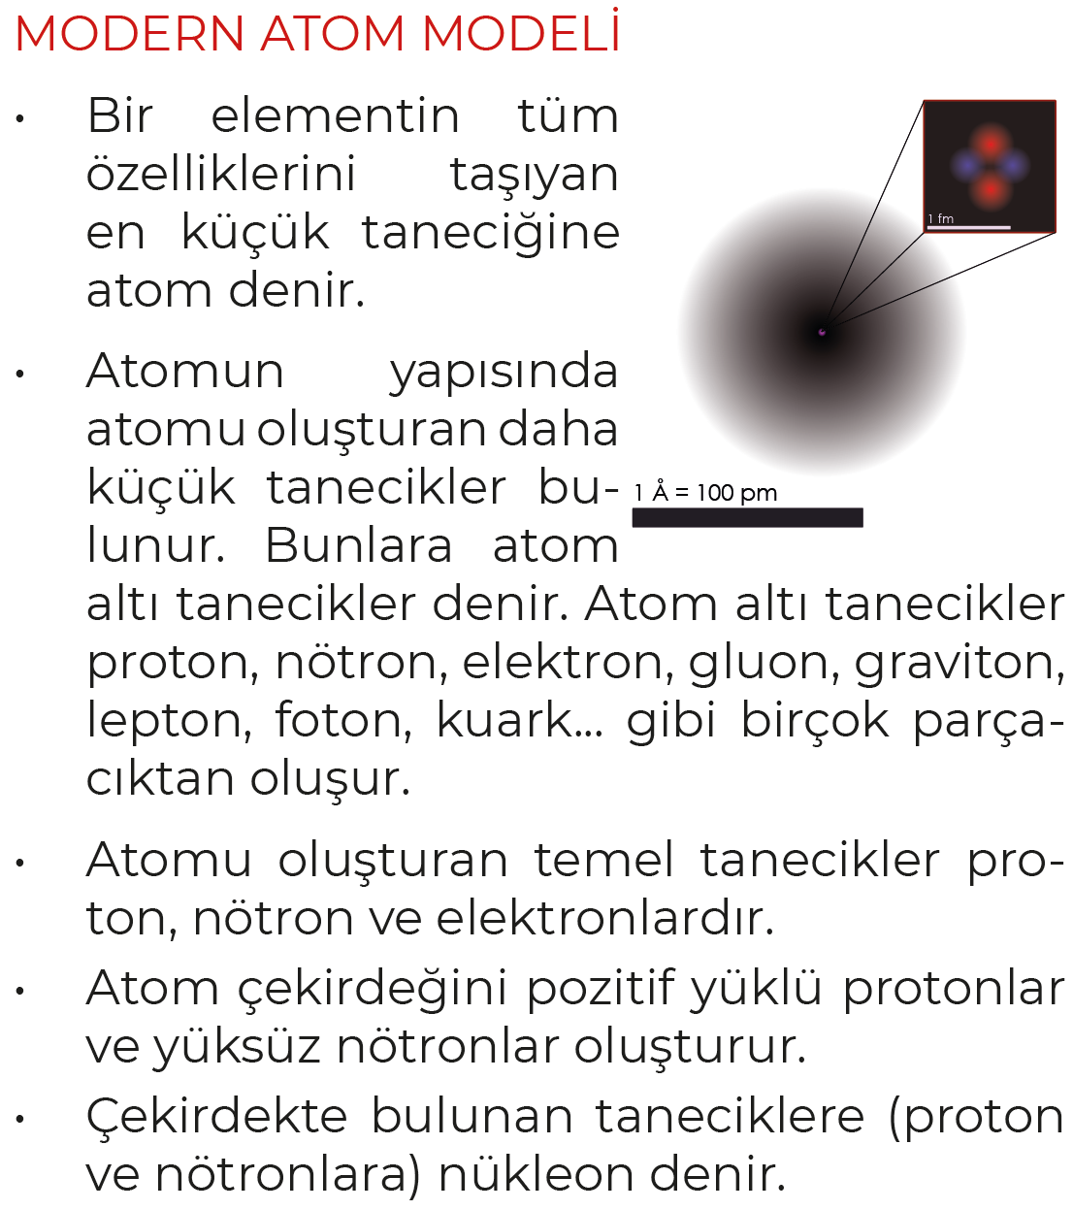
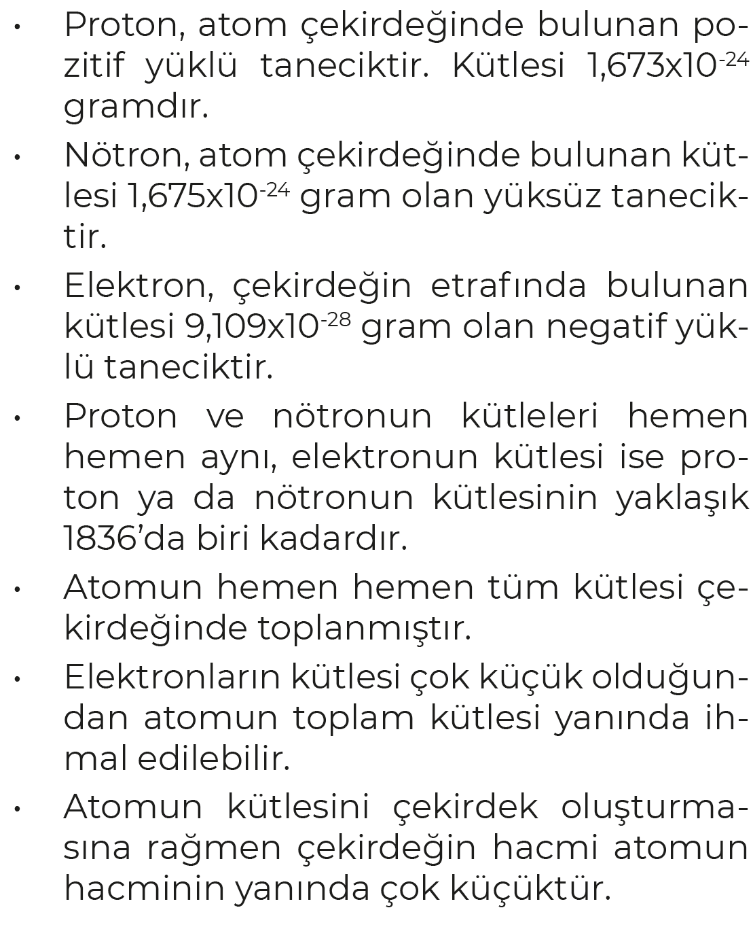
TYT 02
ATOM

Slide 55
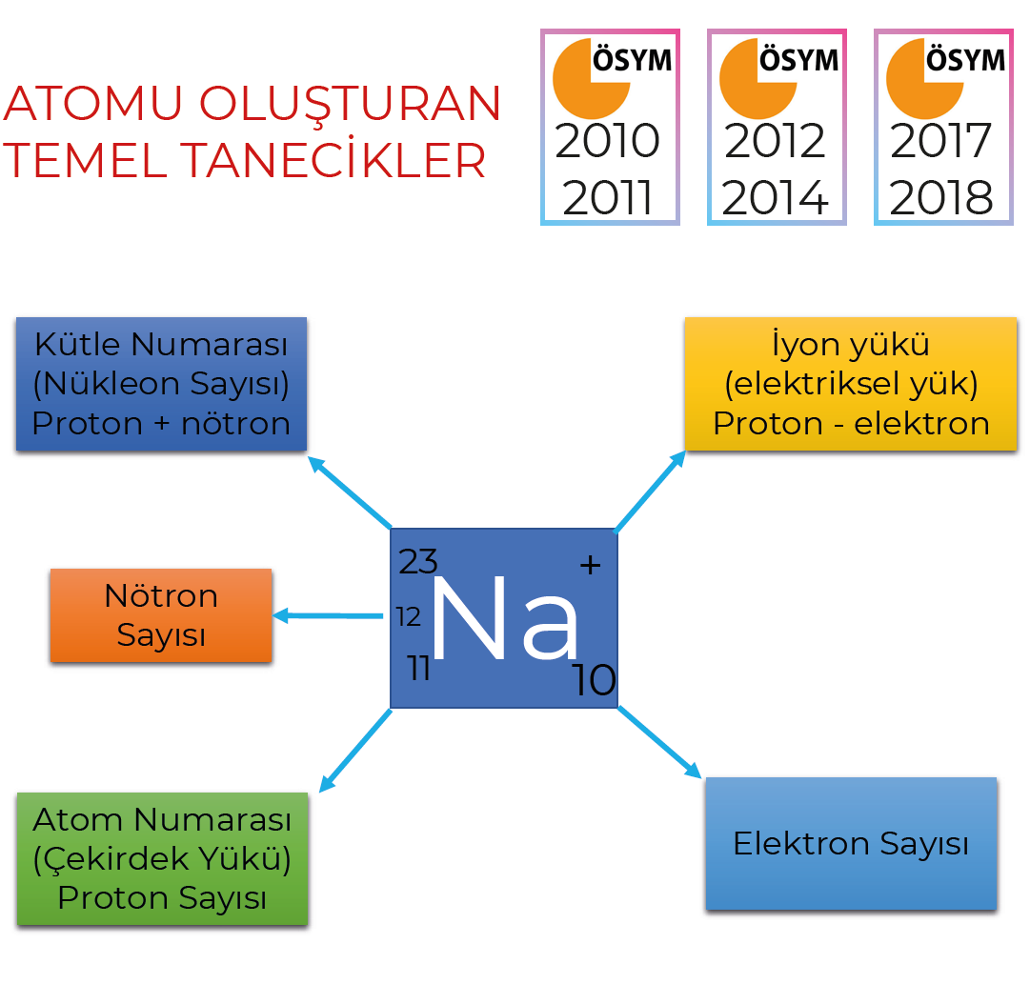
TYT 02
ATOM

Slide 56
TYT 02
ATOM

Slide 57
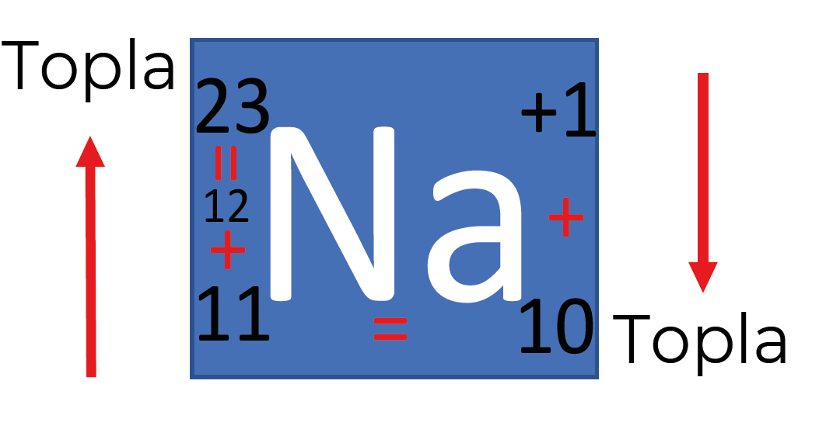
TYT 02
ATOM

Slide 58
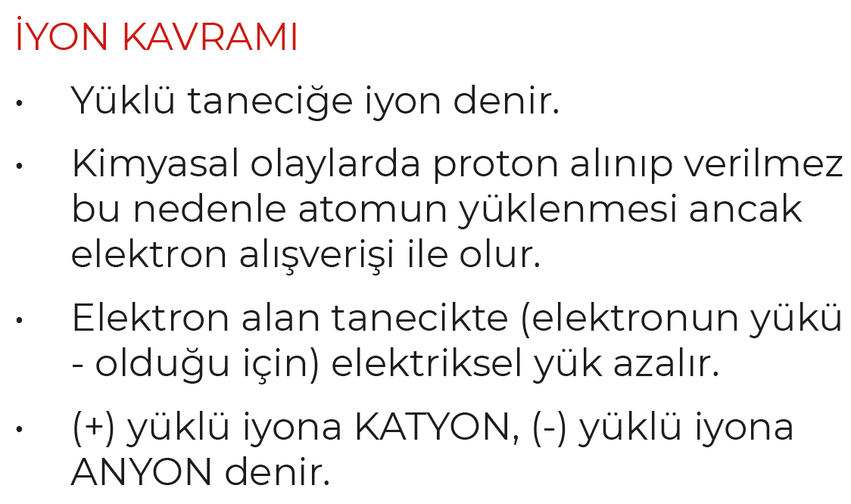
TYT 02
ATOM

Slide 59
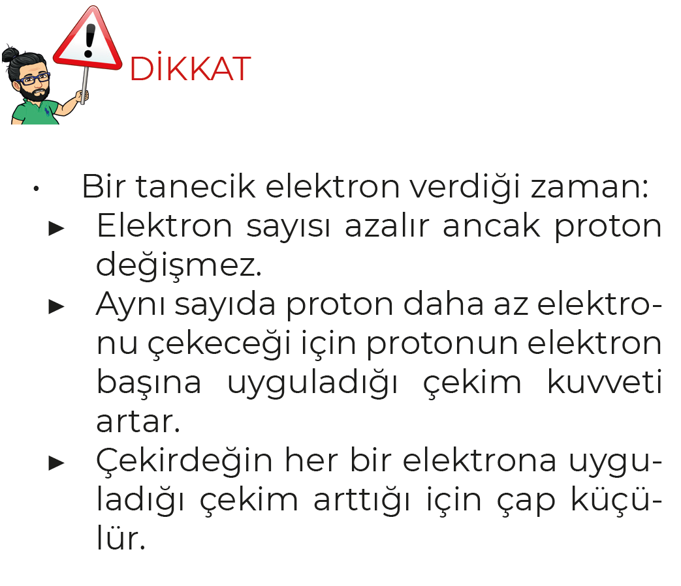
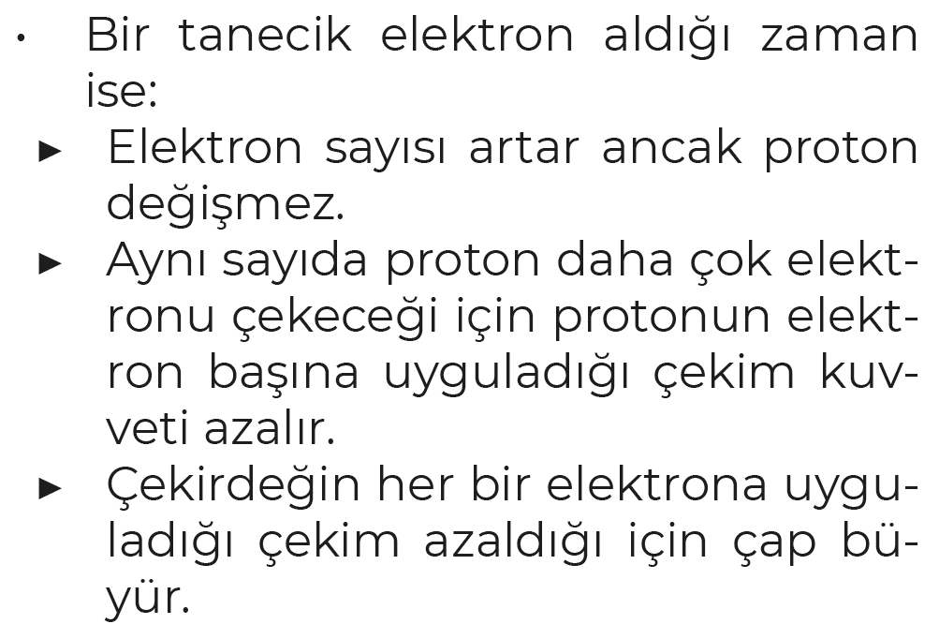
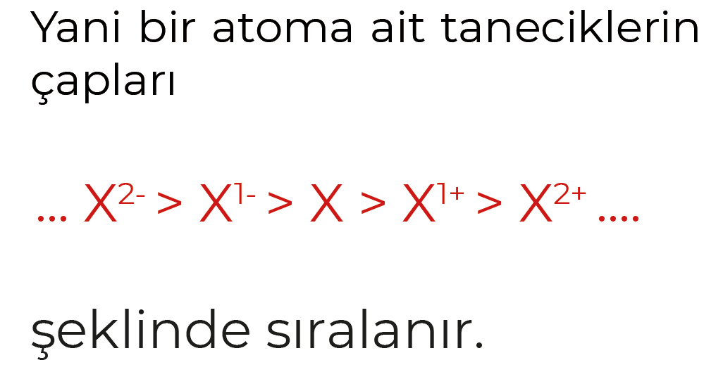
TYT 02
ATOM

Slide 60
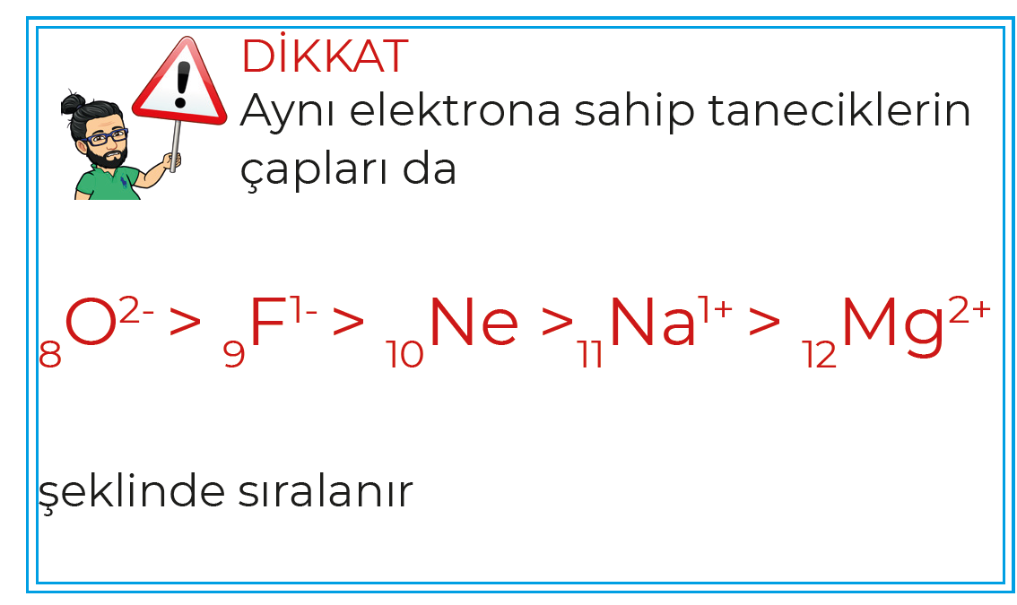
TYT 02
ATOM

Slide 61
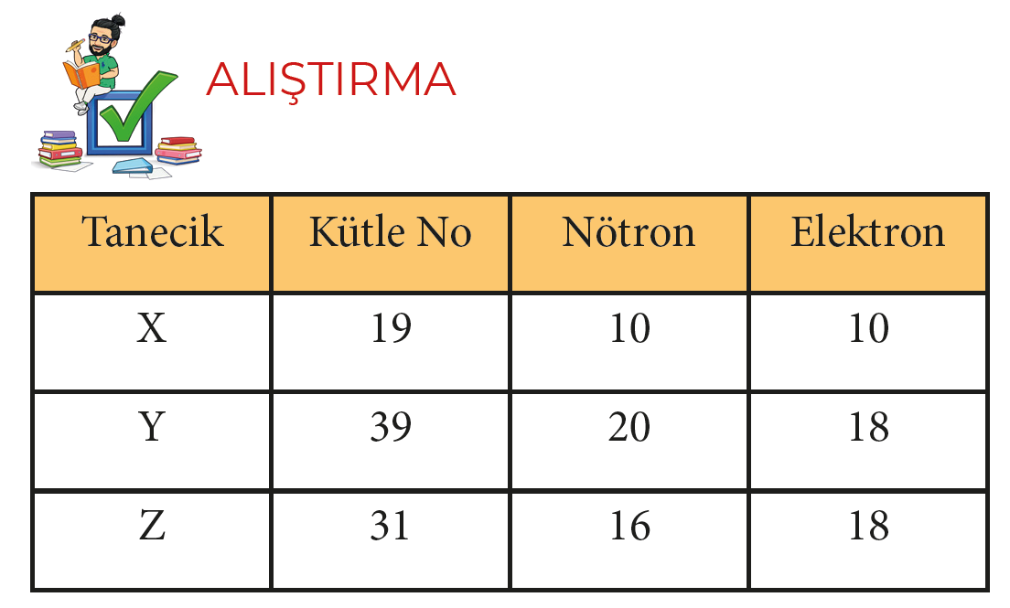
TYT 02
ATOM

Slide 62
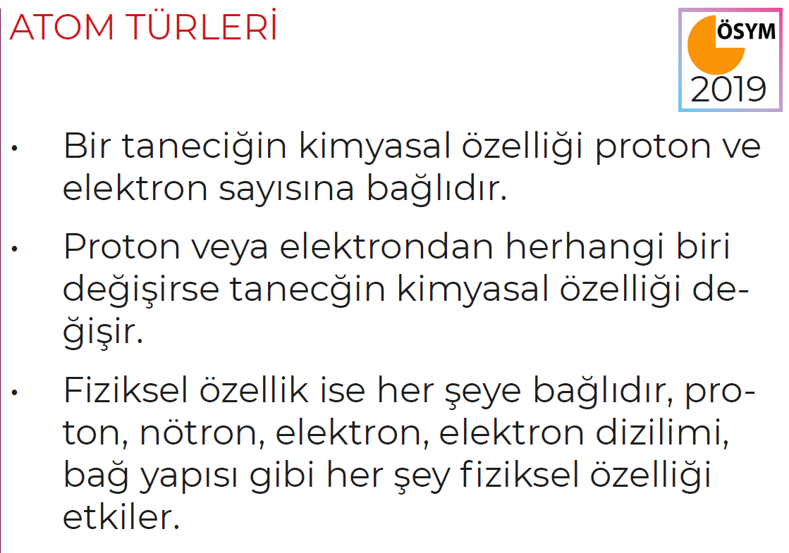
TYT 02
ATOM

Slide 63
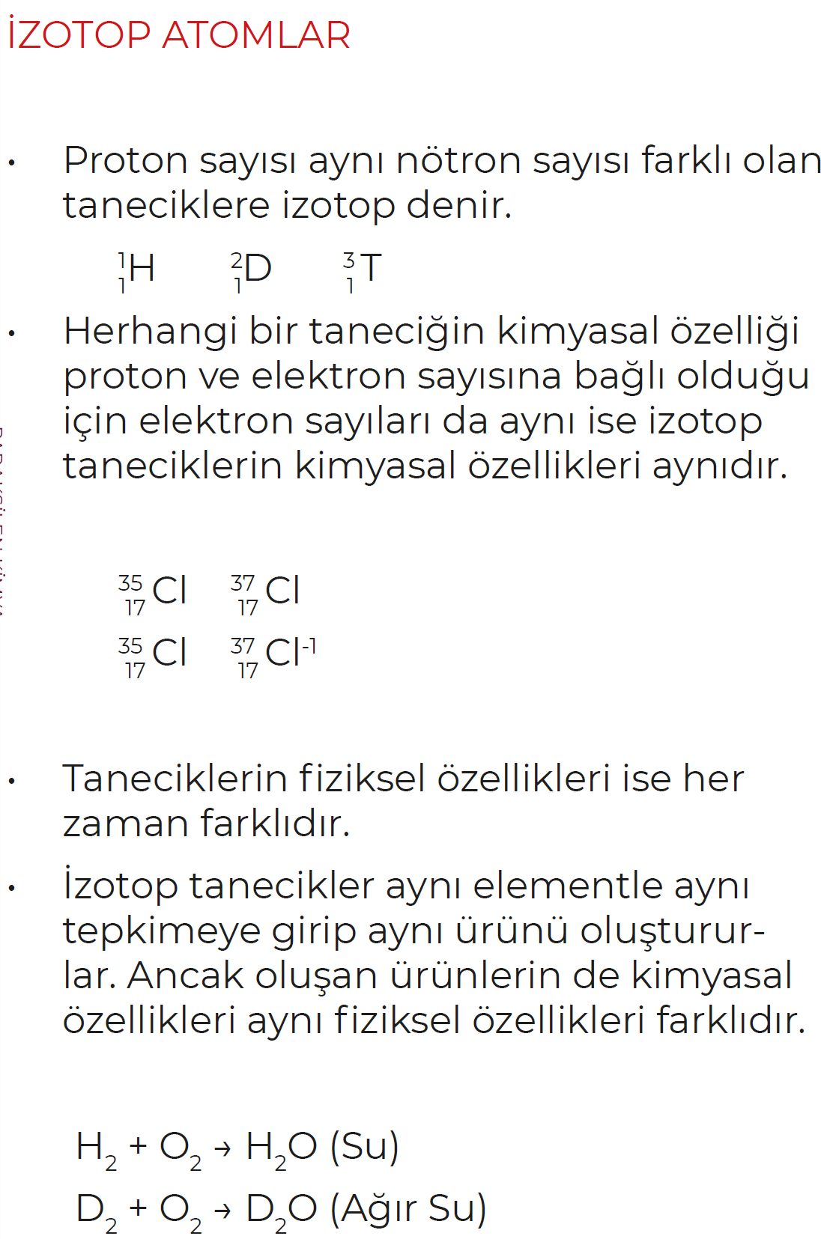
TYT 02
ATOM

Slide 64
TYT 02
ATOM

Slide 65
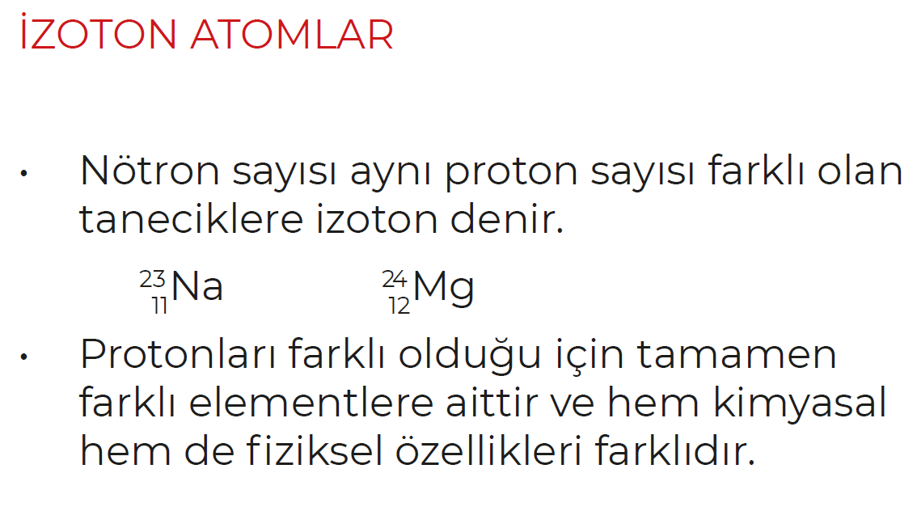
TYT 02
ATOM

Slide 66
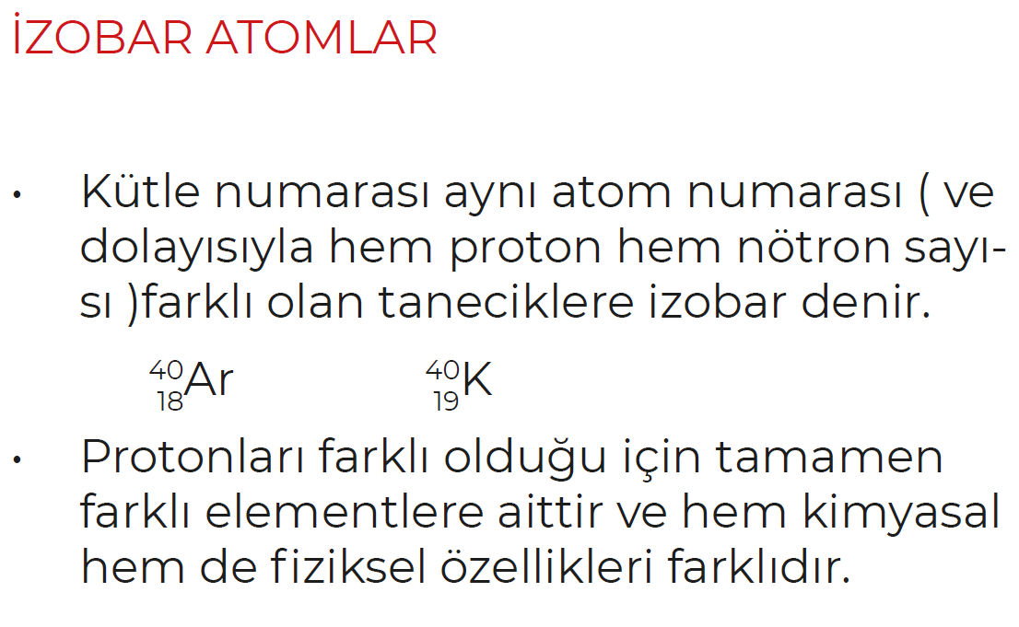
TYT 02
ATOM

Slide 67
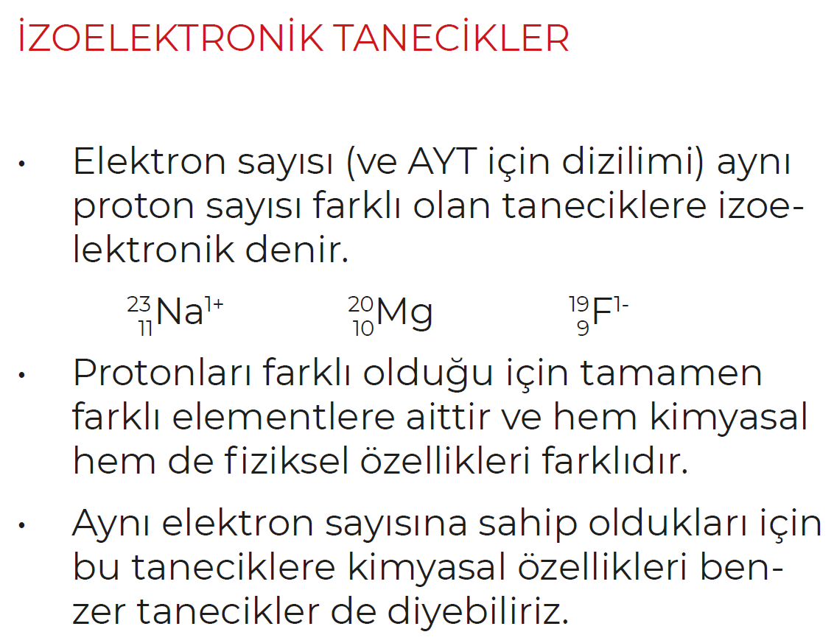
TYT 02
ATOM

Slide 68
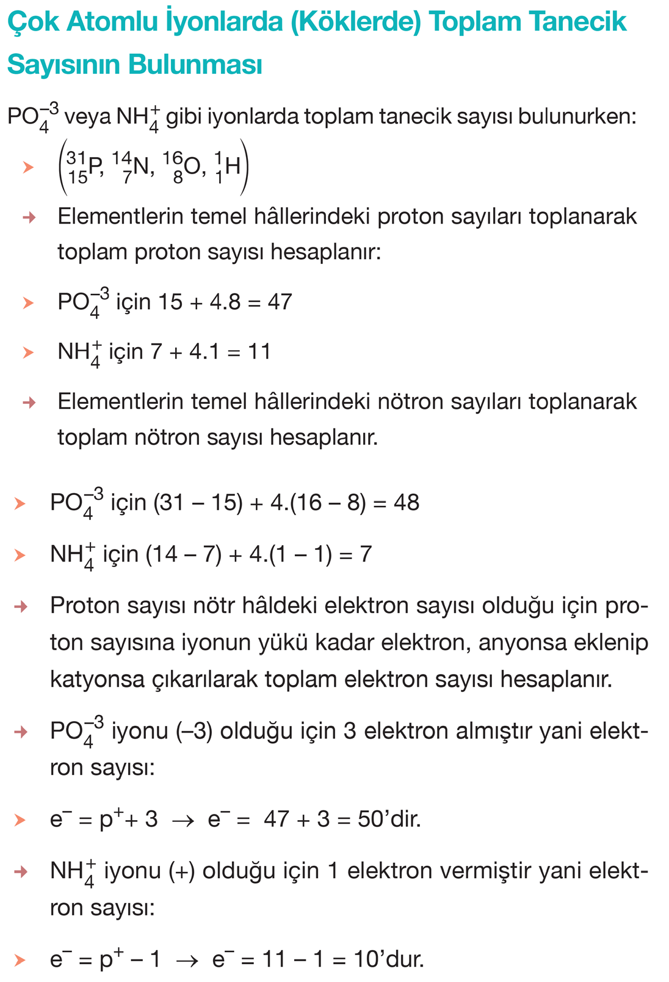
TYT 02
ATOM

Slide 69

TYT ATOM TESTİNİ ÇÖZEBİLİRSİN
TYT 02
ATOM

Slide 70
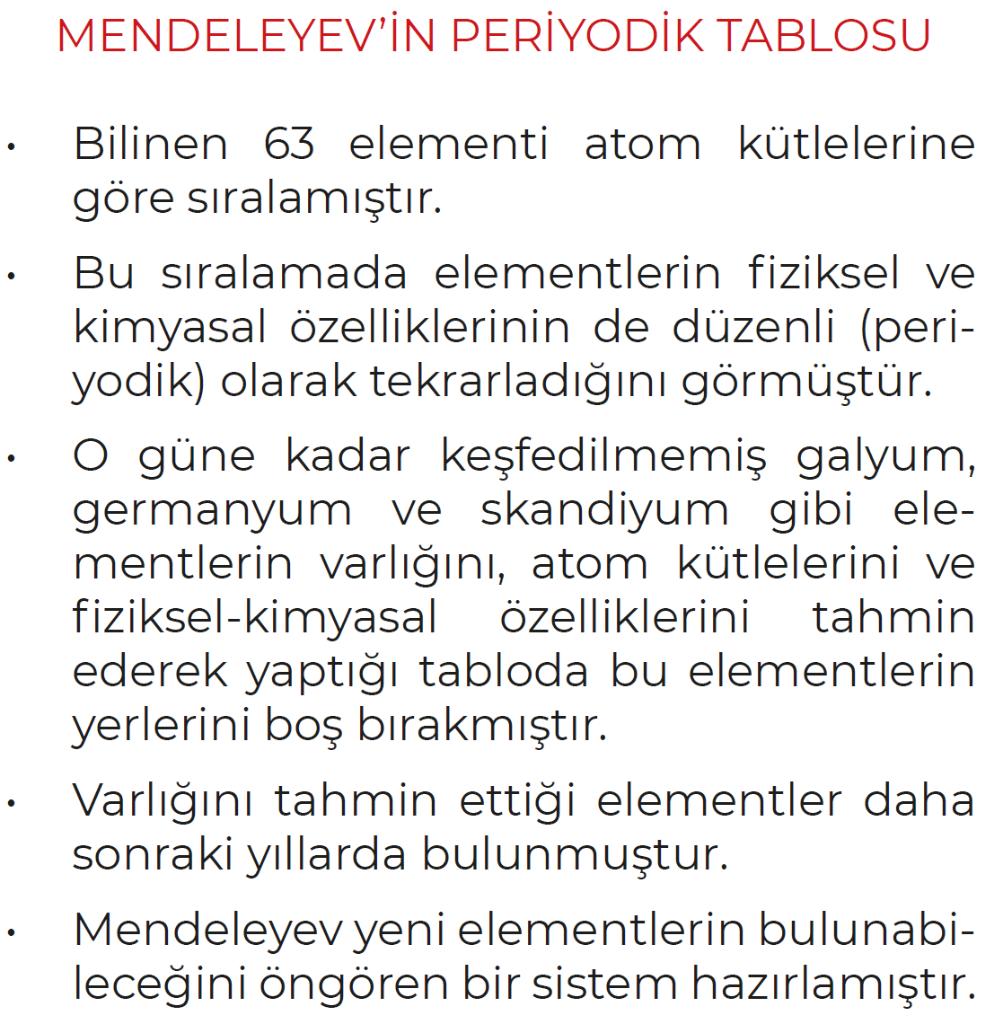
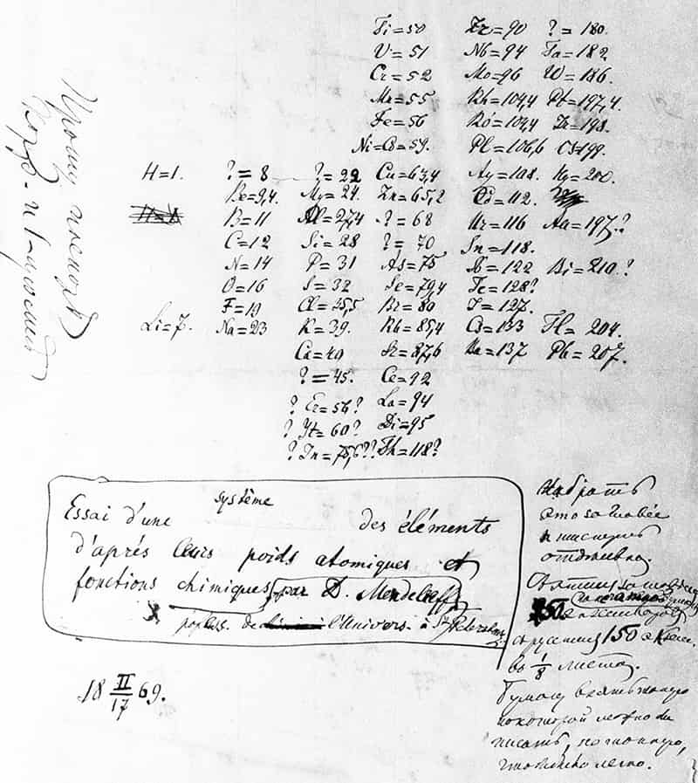
TYT 03
PERİYODİK
SİSTEM

Slide 71
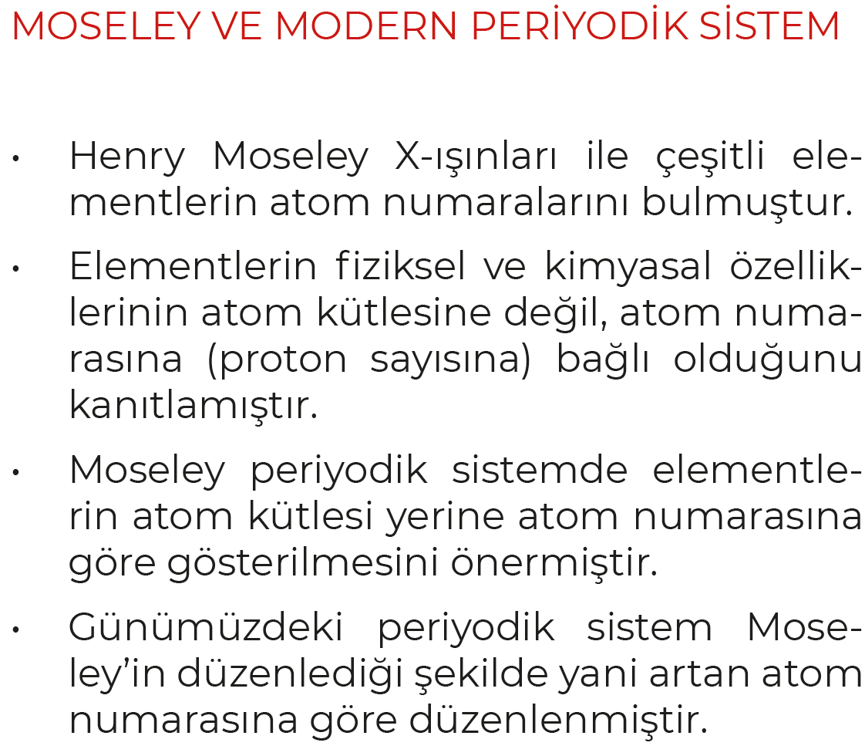
TYT 03
PERİYODİK
SİSTEM

Slide 72
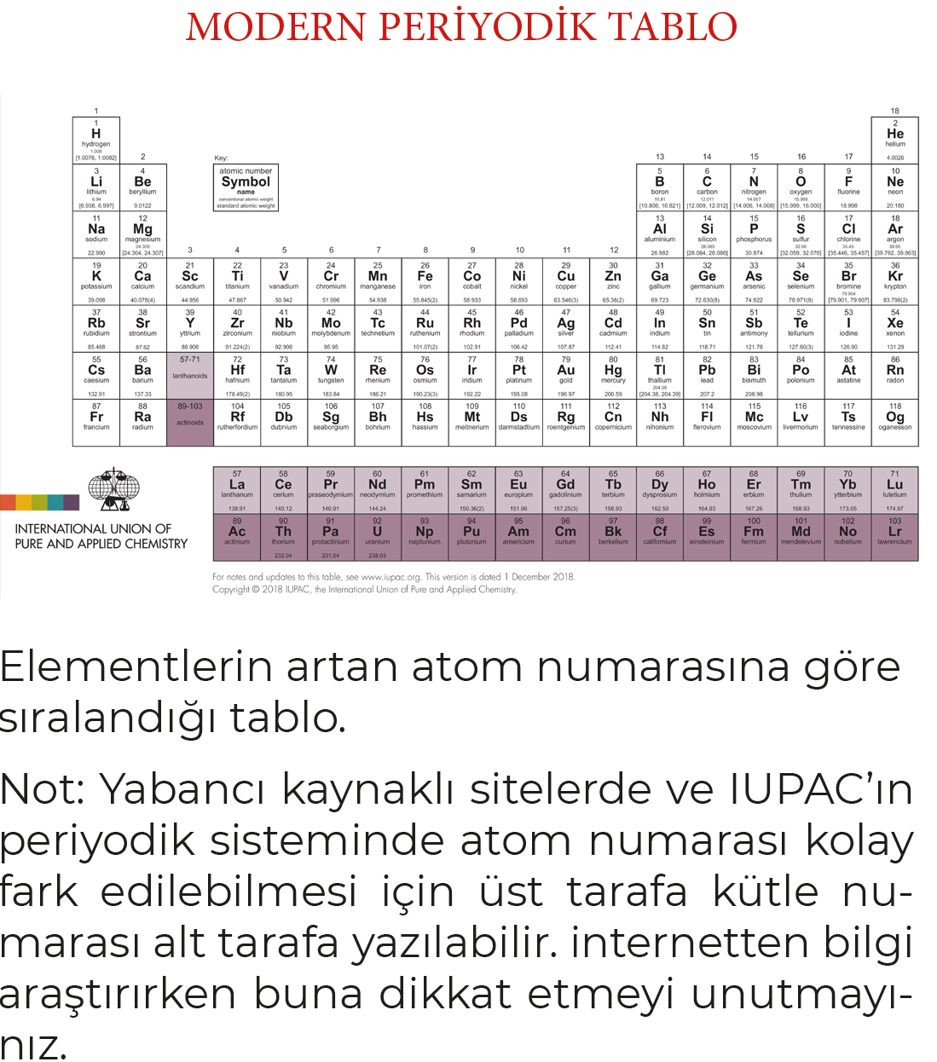
TYT 03
PERİYODİK
SİSTEM

Slide 73
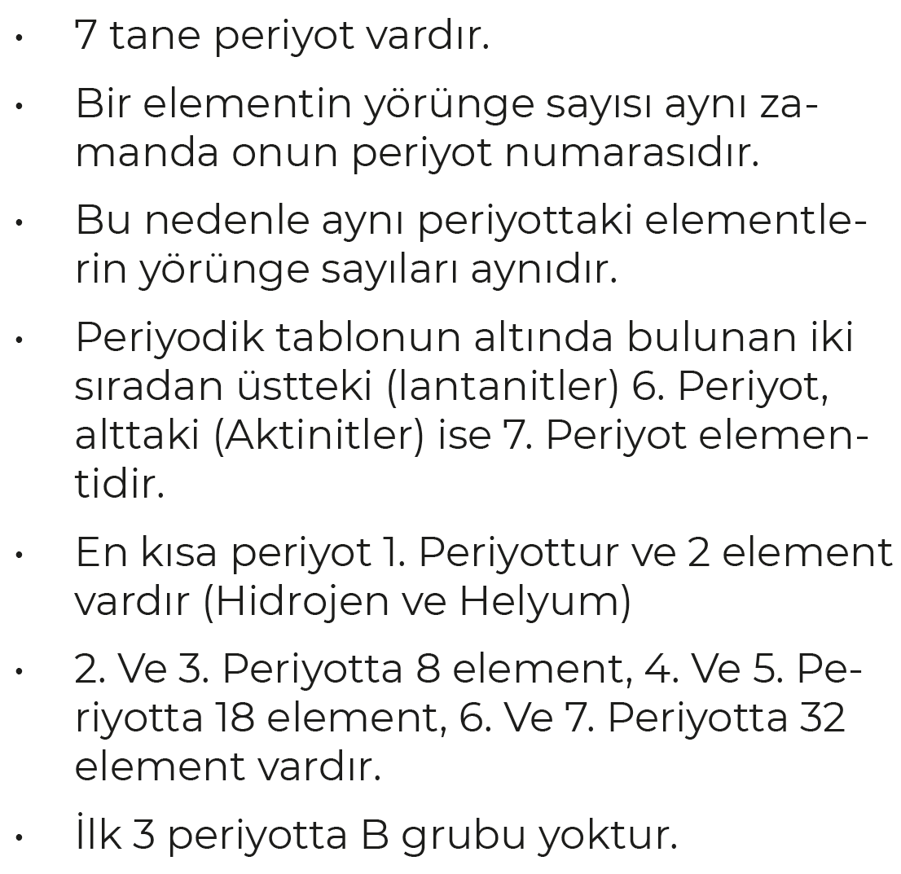
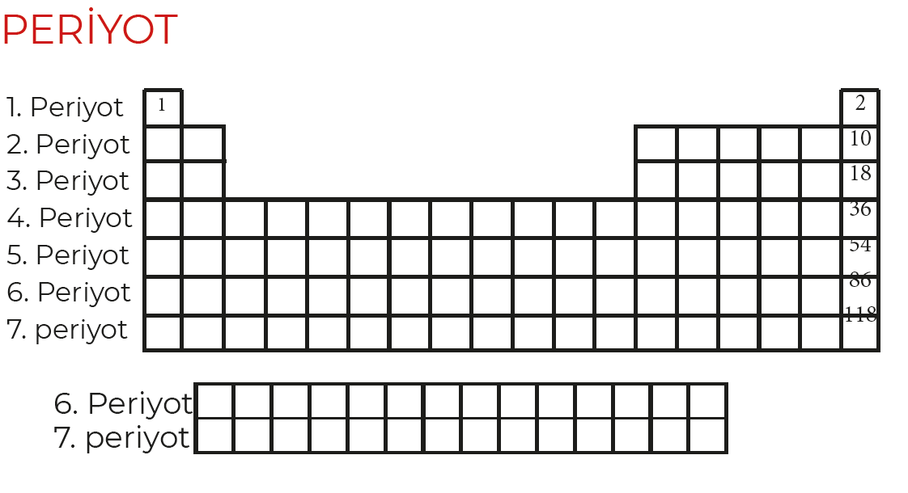
TYT 03
PERİYODİK
SİSTEM

Slide 74
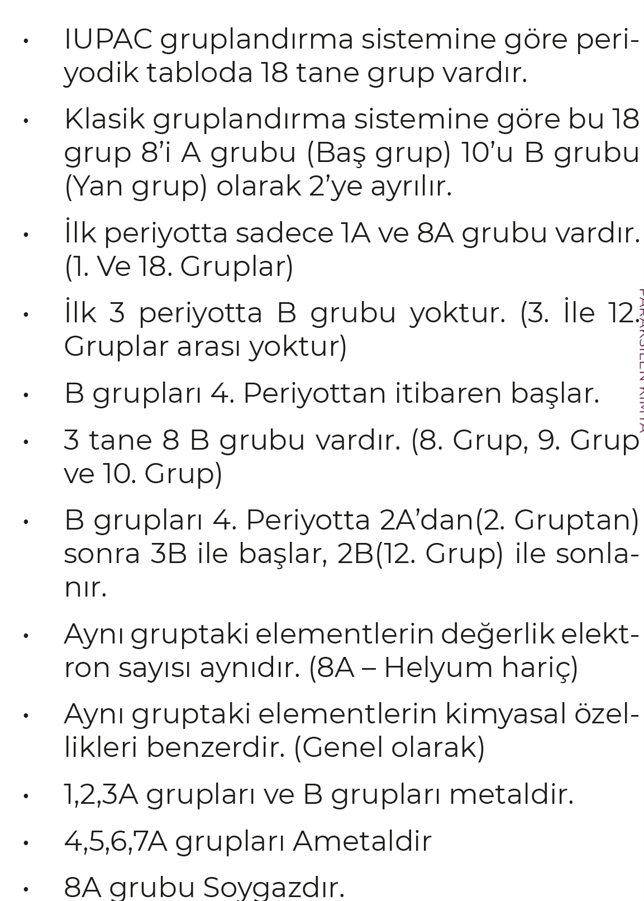
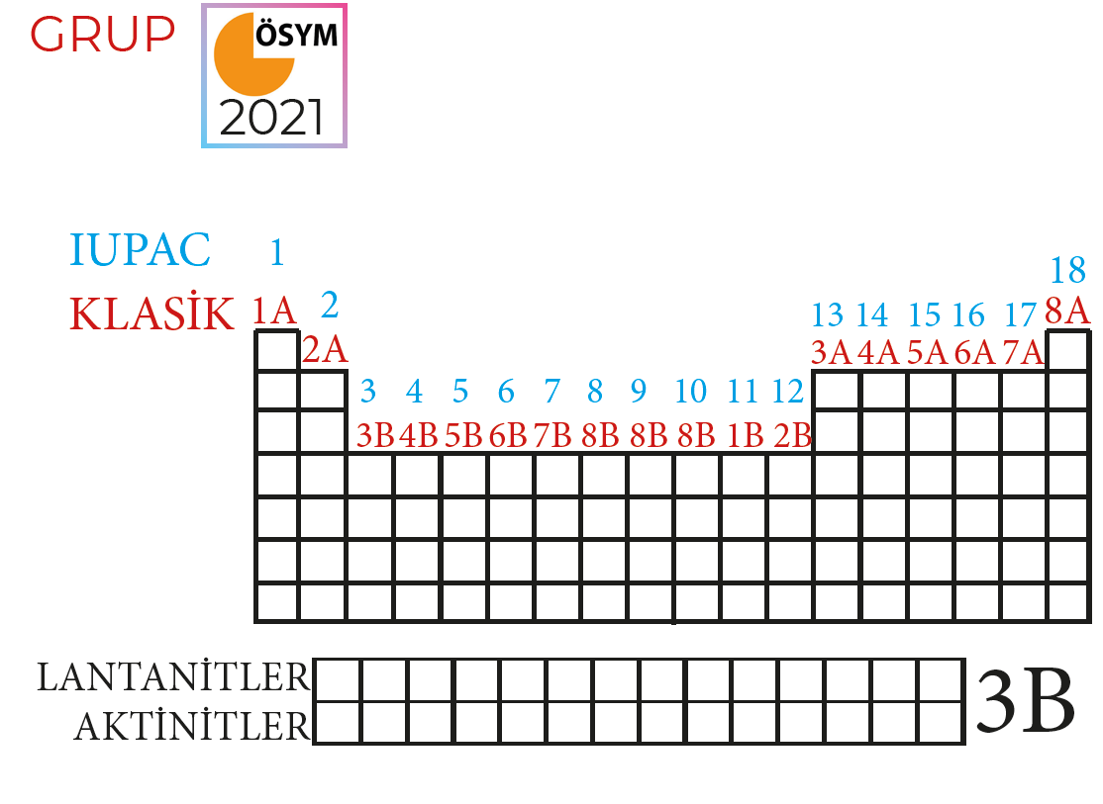
TYT 03
PERİYODİK
SİSTEM

Slide 75
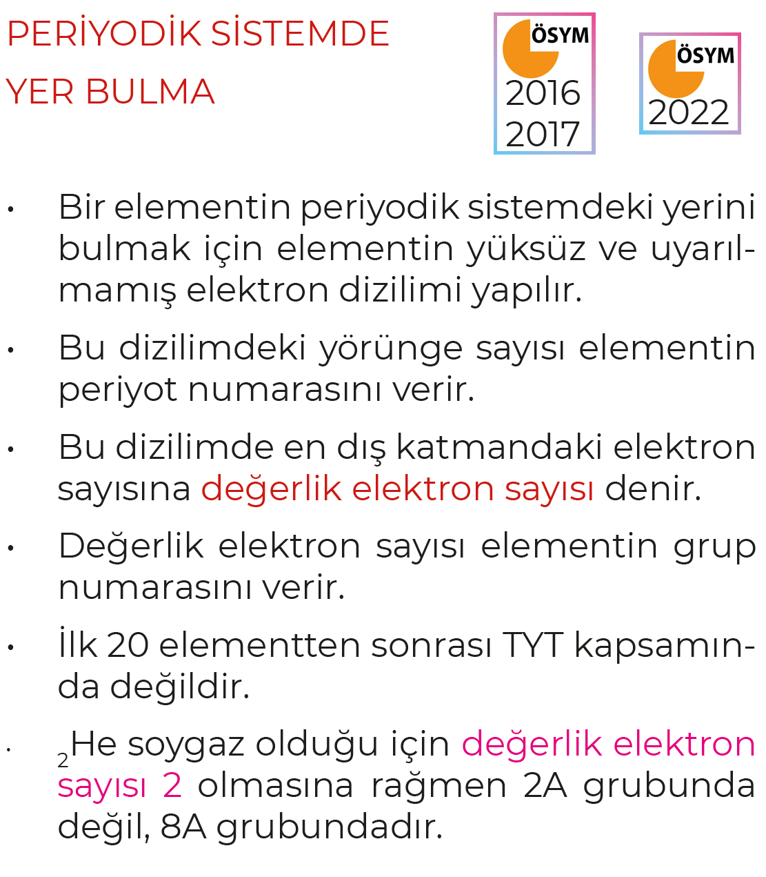
TYT 03
PERİYODİK
SİSTEM

Slide 76
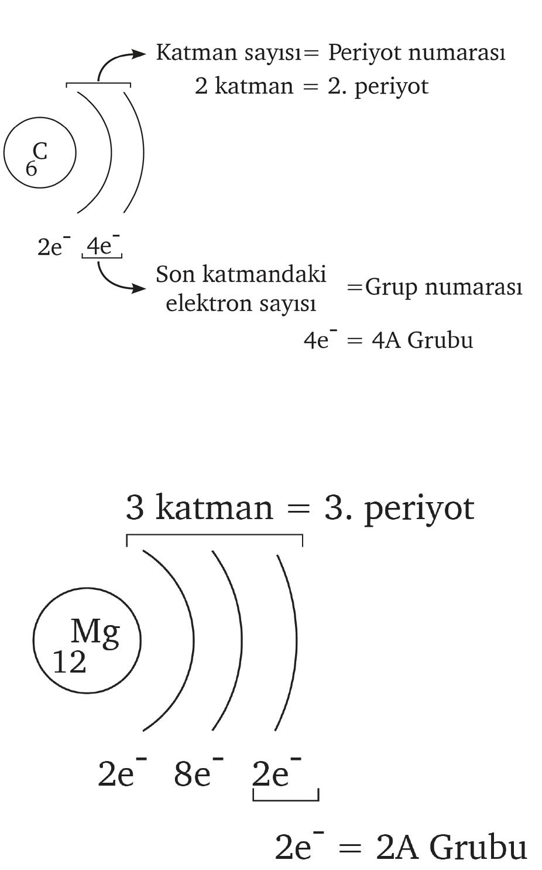
TYT 03
PERİYODİK
SİSTEM

Slide 77
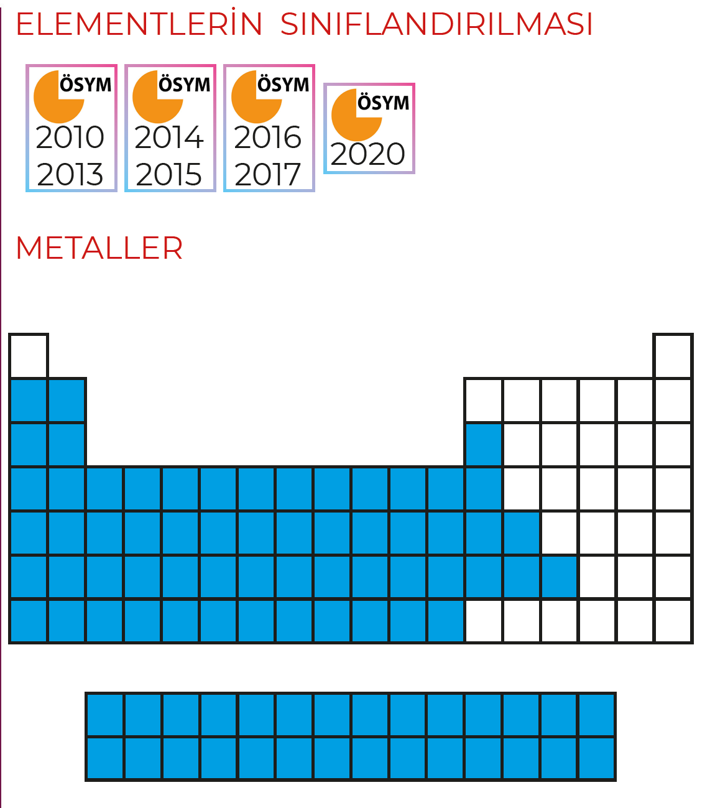
TYT 03
PERİYODİK
SİSTEM

Slide 78
TYT 03
PERİYODİK
SİSTEM

Slide 79
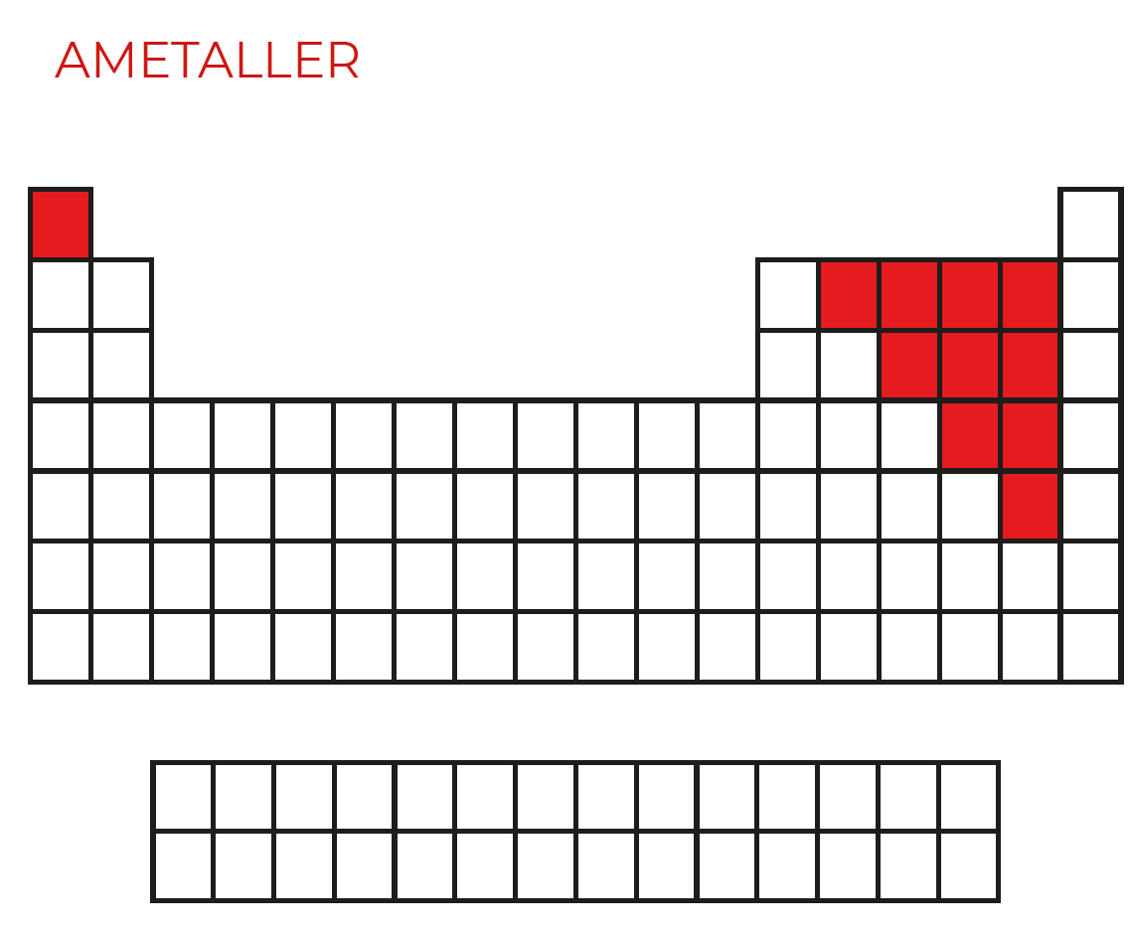
TYT 03
PERİYODİK
SİSTEM

Slide 80
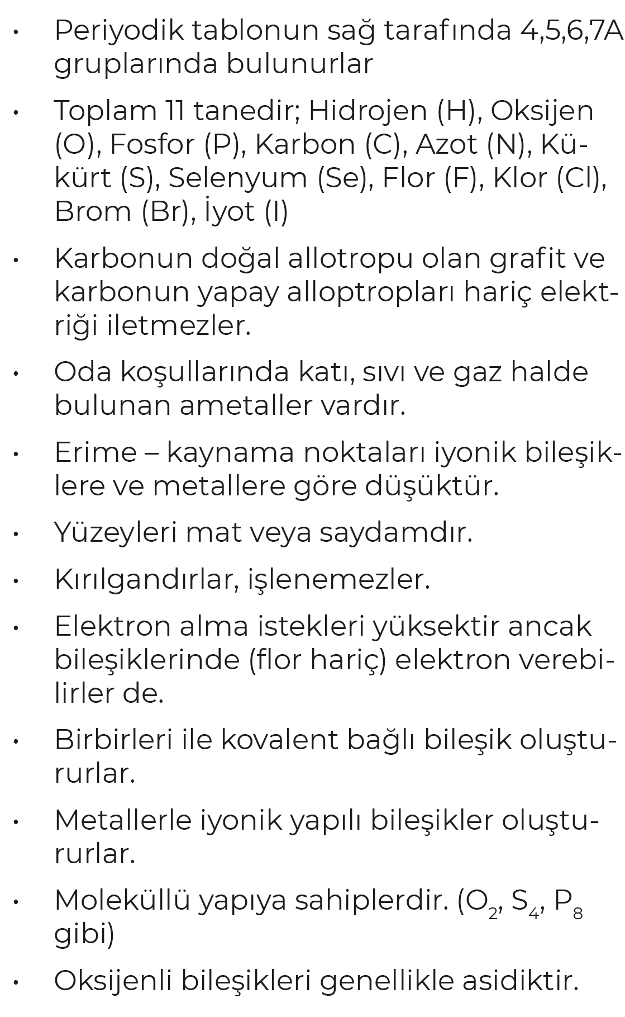
TYT 03
PERİYODİK
SİSTEM

Slide 81
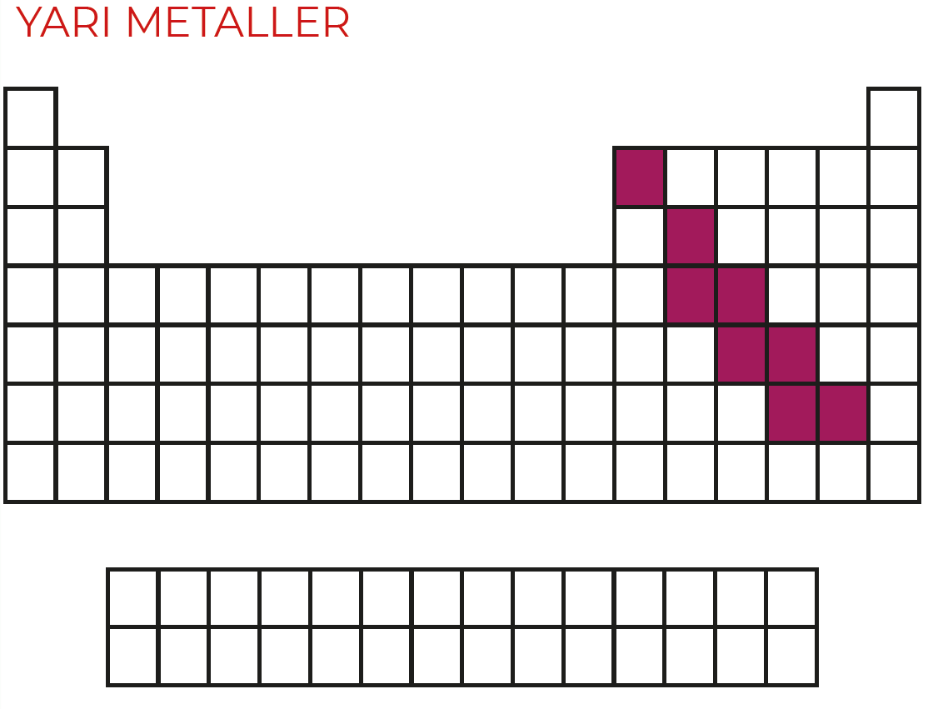
TYT 03
PERİYODİK
SİSTEM

Slide 82
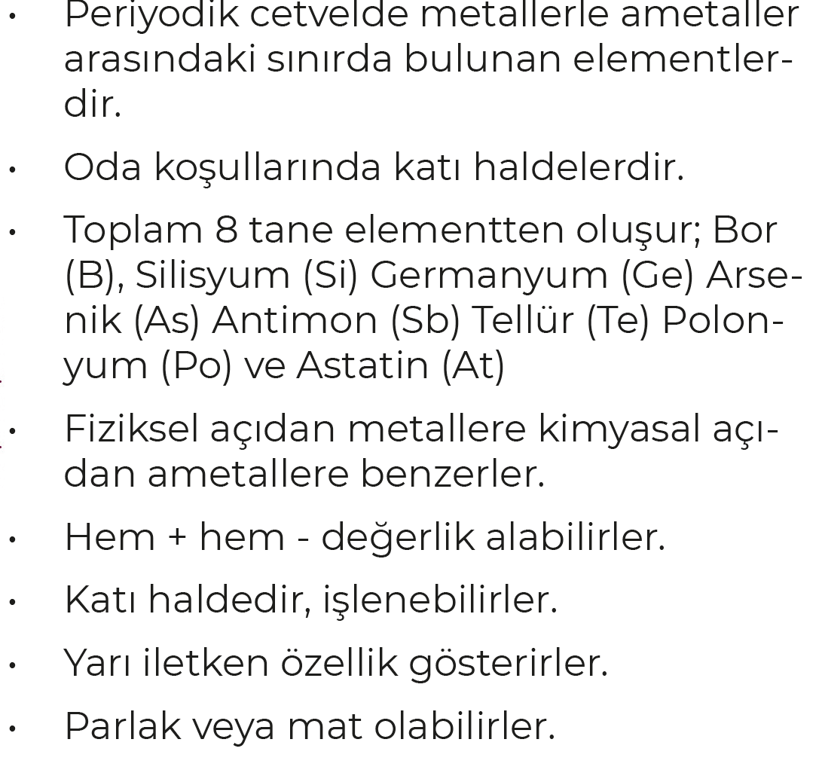
TYT 03
PERİYODİK
SİSTEM

Slide 83
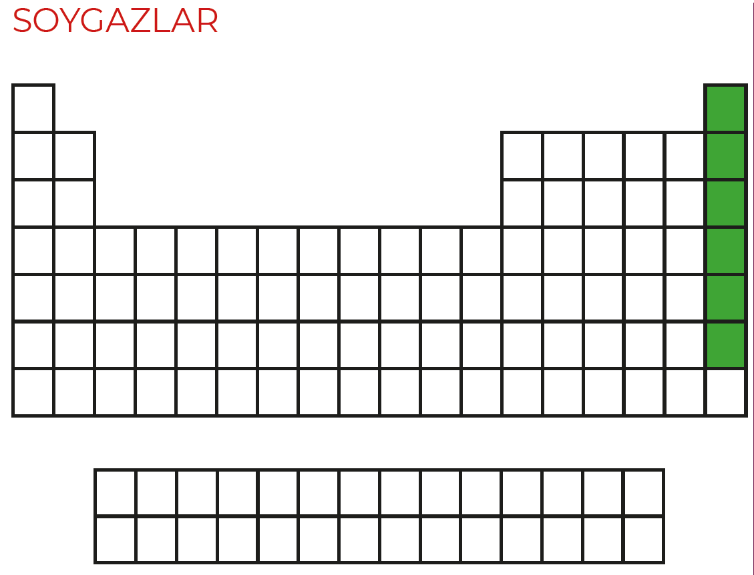
TYT 03
PERİYODİK
SİSTEM

Slide 84
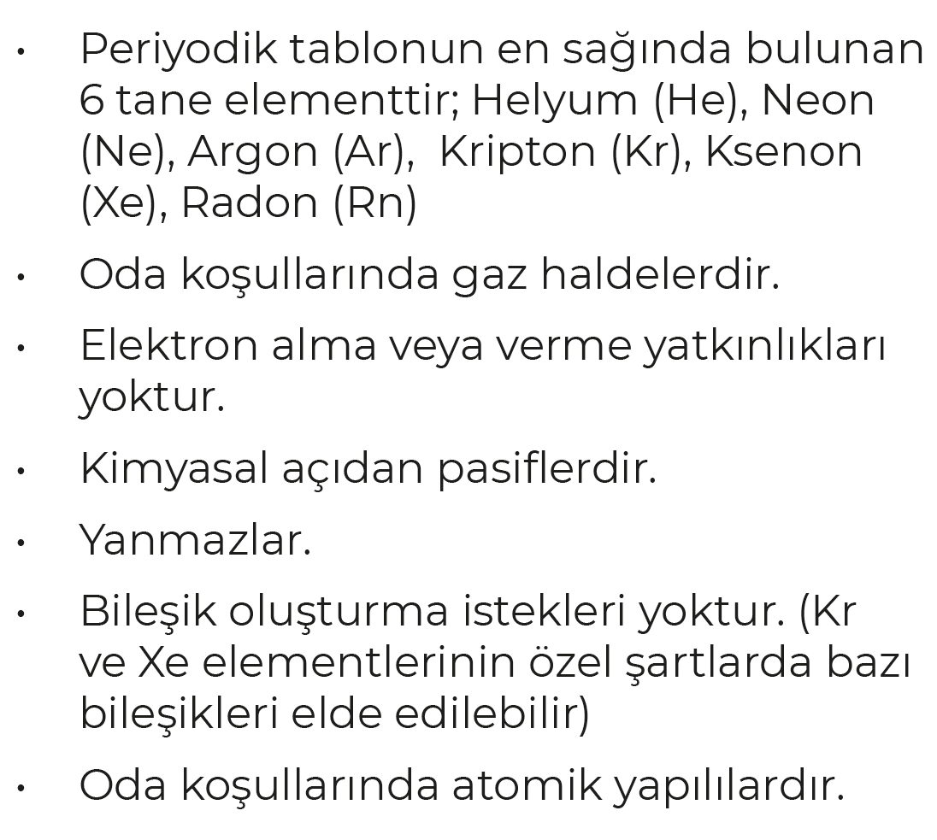
TYT 03
PERİYODİK
SİSTEM

Slide 85
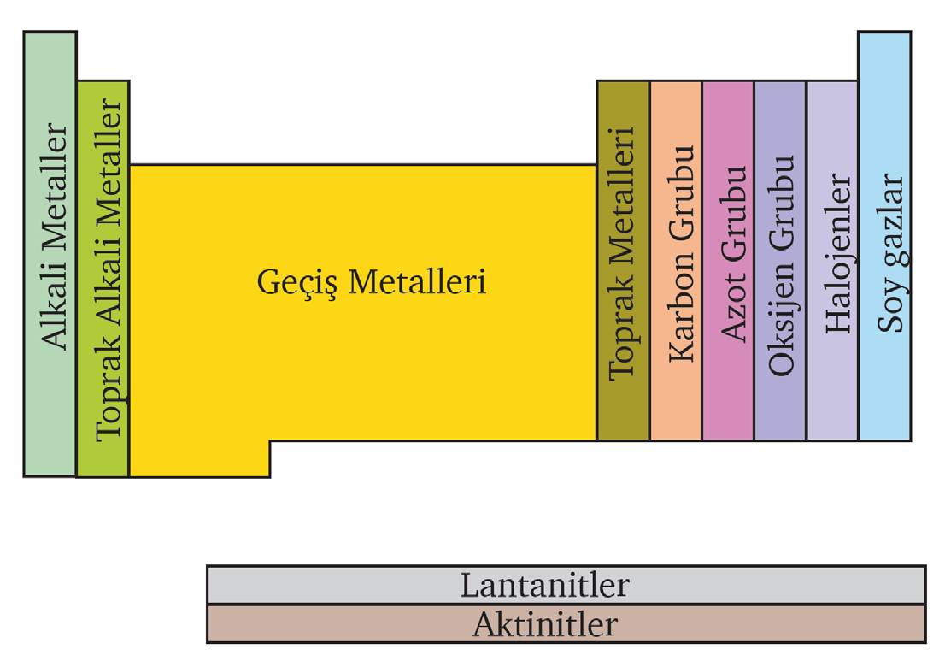
TYT 03
PERİYODİK
SİSTEM

Slide 86
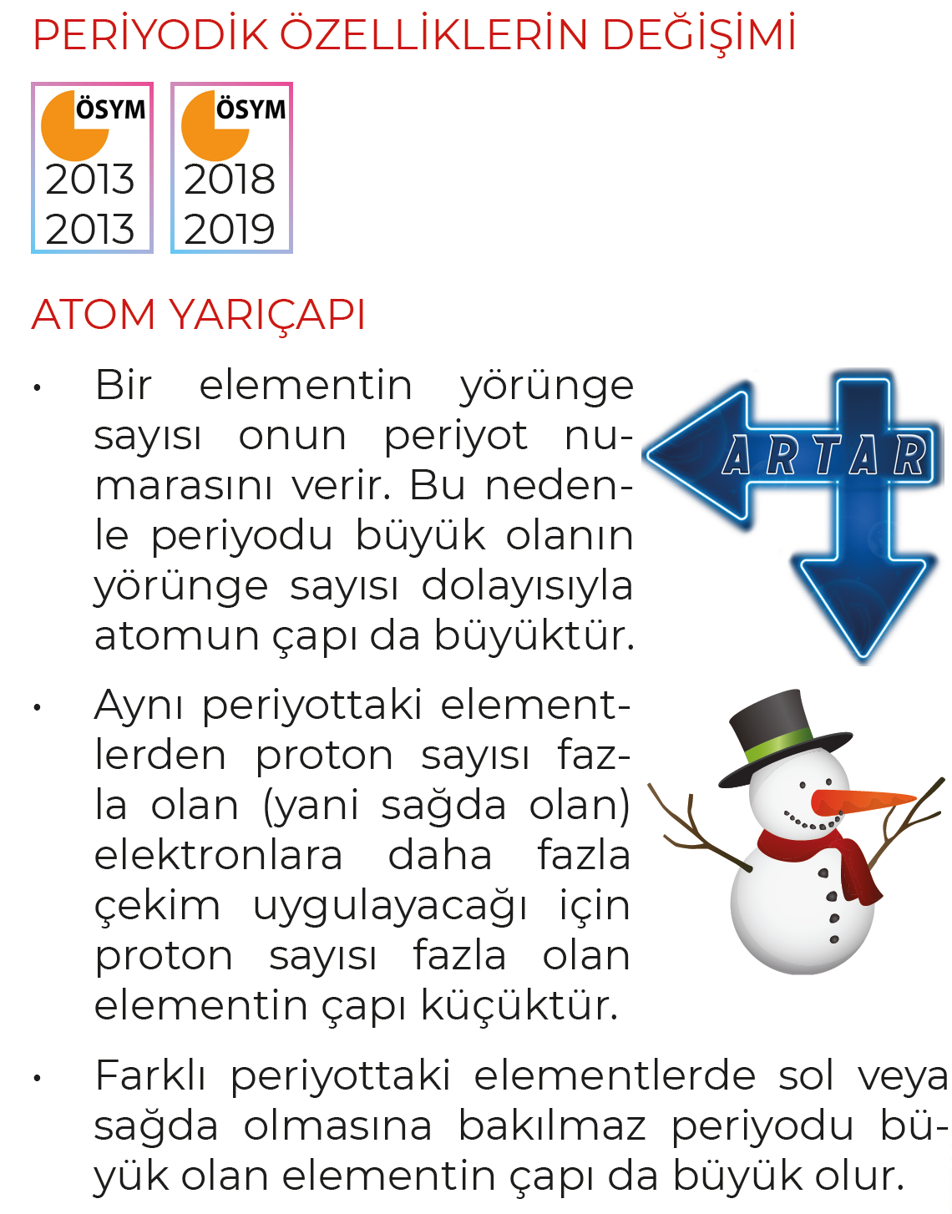
TYT 03
PERİYODİK
SİSTEM

Slide 87
TYT 03
PERİYODİK
SİSTEM

Slide 88
TYT 03
PERİYODİK
SİSTEM

Slide 89
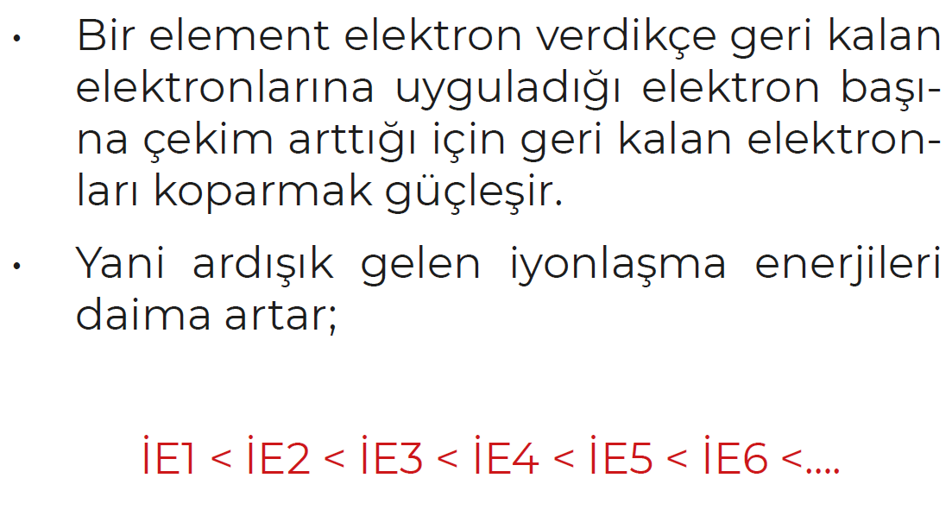
TYT 03
PERİYODİK
SİSTEM

Slide 90
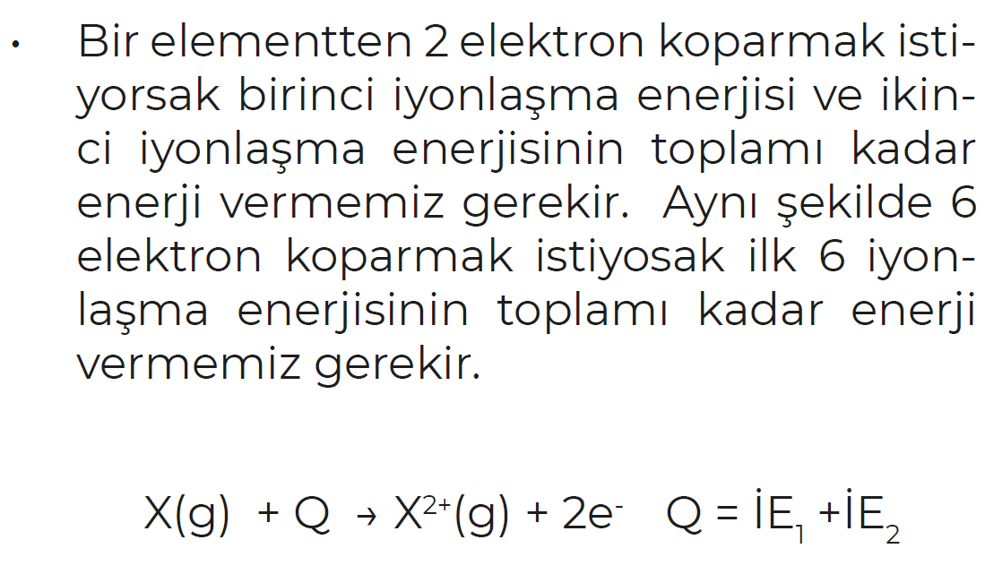
TYT 03
PERİYODİK
SİSTEM

Slide 91
TYT 03
PERİYODİK
SİSTEM

Slide 92
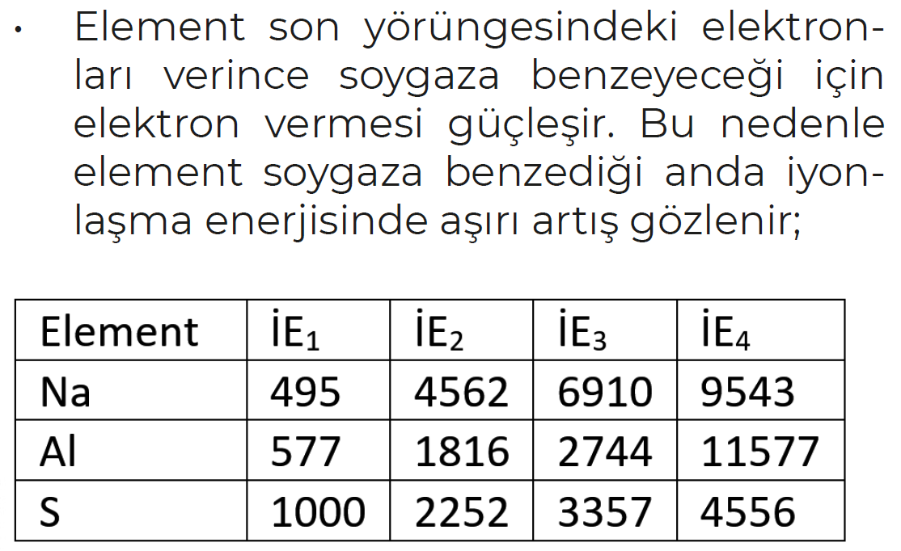
TYT 03
PERİYODİK
SİSTEM

Slide 93
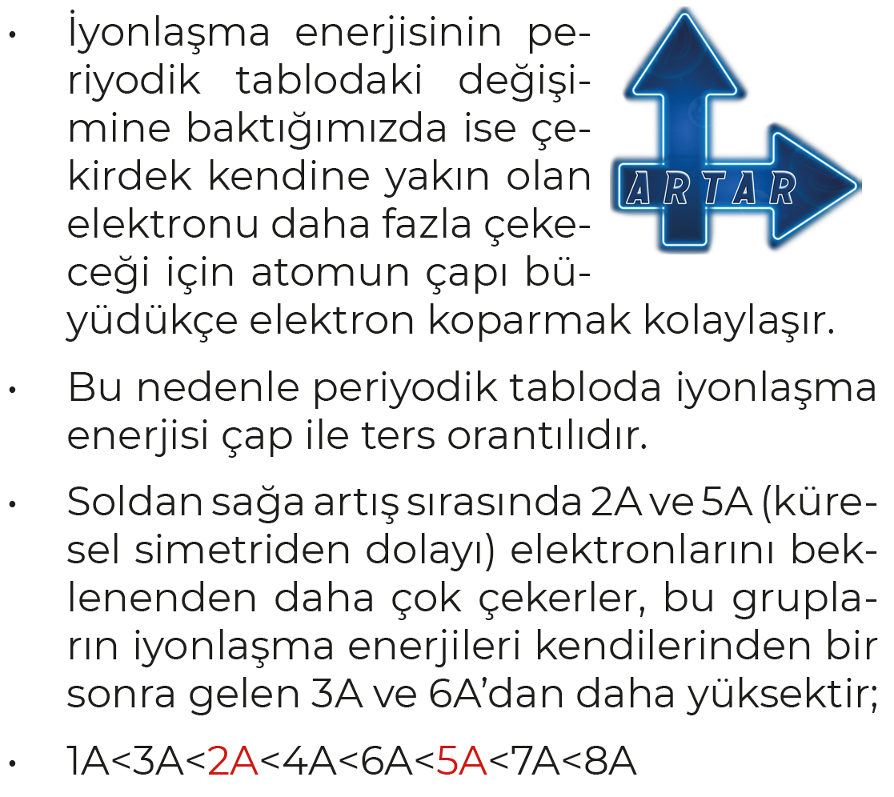
TYT 03
PERİYODİK
SİSTEM

Slide 94
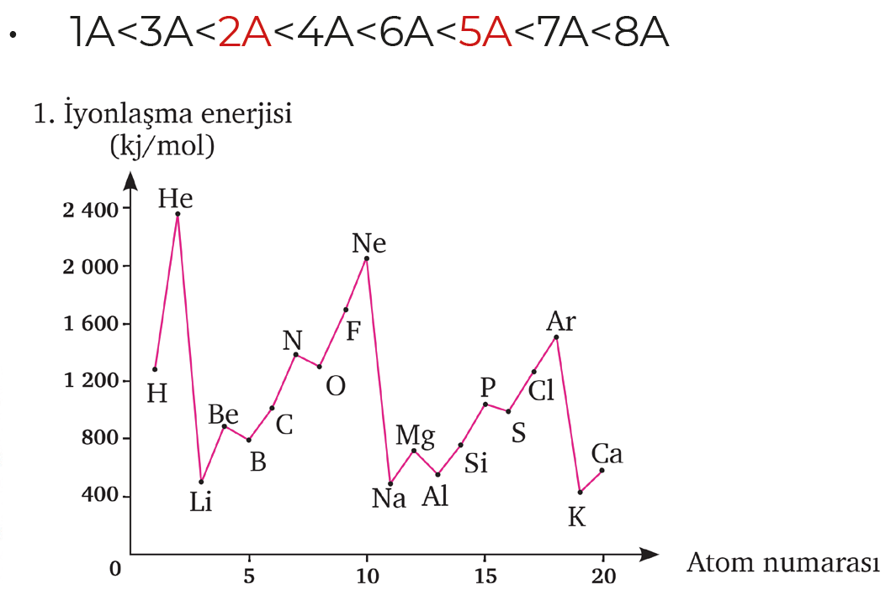
TYT 03
PERİYODİK
SİSTEM

Slide 95
TYT 03
PERİYODİK
SİSTEM

Slide 96
TYT 03
PERİYODİK
SİSTEM

Slide 97
TYT 03
PERİYODİK
SİSTEM

Slide 98
TYT 03
PERİYODİK
SİSTEM

Slide 99
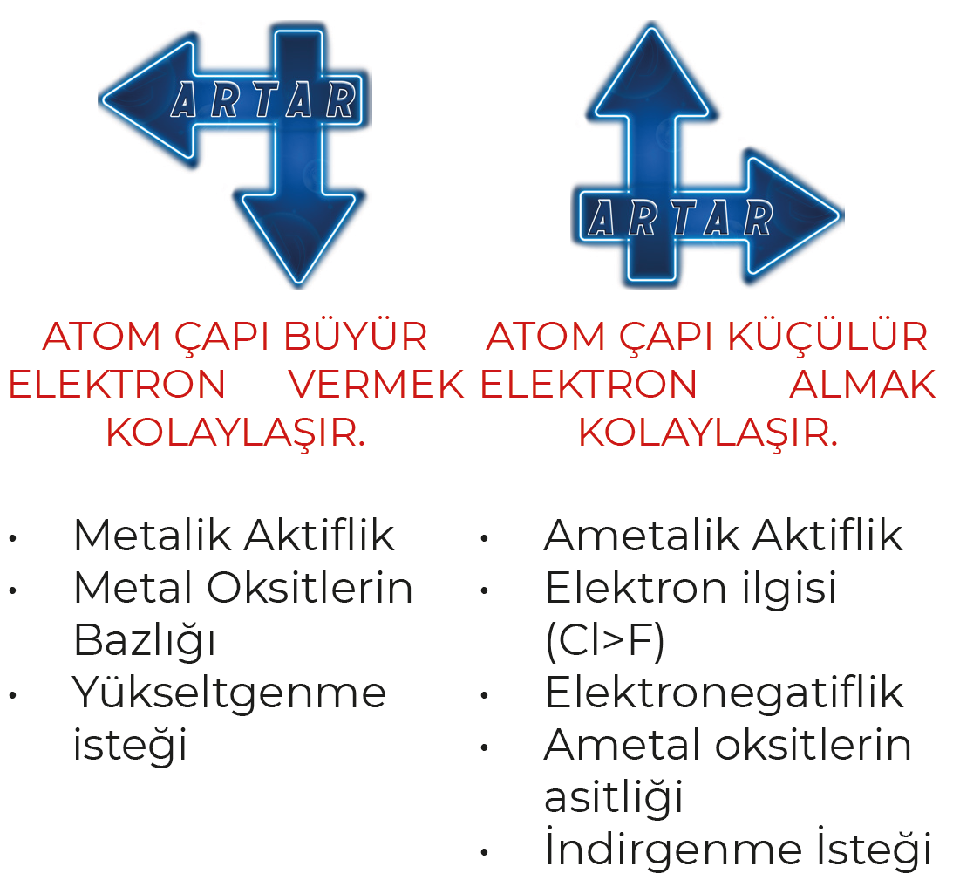
TYT 03
PERİYODİK
SİSTEM

Slide 100

TYT 03
PERİYODİK
SİSTEM

Slide 101

TYT PERİYODİK SİSTEM TESTİNİ ÇÖZEBİLİRSİN
TYT 03
PERİYODİK
SİSTEM

Slide 102

TYT 04
GÜÇLÜ
ETKİLEŞİM

Slide 103


TYT 04
GÜÇLÜ
ETKİLEŞİM

Slide 104

TYT 04
GÜÇLÜ
ETKİLEŞİM

Slide 105

TYT 04
GÜÇLÜ
ETKİLEŞİM

Slide 106
TYT 04
GÜÇLÜ
ETKİLEŞİM

Slide 107

TYT 04
GÜÇLÜ
ETKİLEŞİM

Slide 108

TYT 04
GÜÇLÜ
ETKİLEŞİM

Slide 109
TYT 04
GÜÇLÜ
ETKİLEŞİM

Slide 110

TYT 04
GÜÇLÜ
ETKİLEŞİM

Slide 111

TYT 04
GÜÇLÜ
ETKİLEŞİM

Slide 112
TYT 04
GÜÇLÜ
ETKİLEŞİM

Slide 113

TYT 04
GÜÇLÜ
ETKİLEŞİM

Slide 114

TYT 04
GÜÇLÜ
ETKİLEŞİM

Slide 115

TYT 04
GÜÇLÜ
ETKİLEŞİM

Slide 116

TYT 04
GÜÇLÜ
ETKİLEŞİM

Slide 117

TYT 04
GÜÇLÜ
ETKİLEŞİM

Slide 118

TYT 04
GÜÇLÜ
ETKİLEŞİM

Slide 119


TYT 04
GÜÇLÜ
ETKİLEŞİM

Slide 120

TYT 04
GÜÇLÜ
ETKİLEŞİM

Slide 121

TYT 04
GÜÇLÜ
ETKİLEŞİM

Slide 122

TYT 04
GÜÇLÜ
ETKİLEŞİM

Slide 123

TYT 04
GÜÇLÜ
ETKİLEŞİM

Slide 124
TYT 04
GÜÇLÜ
ETKİLEŞİM

Slide 125
TYT 04
GÜÇLÜ
ETKİLEŞİM

Slide 126

TYT 04
GÜÇLÜ
ETKİLEŞİM

Slide 127

TYT 04
GÜÇLÜ
ETKİLEŞİM

Slide 128

TYT 04
GÜÇLÜ
ETKİLEŞİM

Slide 129


TYT 04
GÜÇLÜ
ETKİLEŞİM

Slide 130

TYT 04
GÜÇLÜ
ETKİLEŞİM

Slide 131
TYT 04
GÜÇLÜ
ETKİLEŞİM

Slide 132

TYT 04
GÜÇLÜ
ETKİLEŞİM

Slide 133

TYT 04
GÜÇLÜ
ETKİLEŞİM

Slide 134

TYT 04
GÜÇLÜ
ETKİLEŞİM

Slide 135

TYT 04
GÜÇLÜ
ETKİLEŞİM

Slide 136

TYT GÜÇLÜ ETKİLEŞİMLER TESTİNİ ÇÖZEBİLİRSİN
TYT 04
GÜÇLÜ
ETKİLEŞİM

Slide 137

TYT 04
ZAYIF
ETKİLEŞİM

Slide 138

TYT 04
ZAYIF
ETKİLEŞİM

Slide 139

TYT 04
ZAYIF
ETKİLEŞİM

Slide 140

TYT 04
ZAYIF
ETKİLEŞİM

Slide 141
TYT 04
ZAYIF
ETKİLEŞİM

Slide 142

TYT 04
ZAYIF
ETKİLEŞİM

Slide 143

TYT 04
ZAYIF
ETKİLEŞİM

Slide 144
TYT 04
ZAYIF
ETKİLEŞİM

Slide 145
TYT 04
ZAYIF
ETKİLEŞİM

Slide 146
TYT 04
ZAYIF
ETKİLEŞİM

Slide 147

TYT 04
ZAYIF
ETKİLEŞİM

Slide 148

TYT 04
ZAYIF
ETKİLEŞİM

Slide 149

TYT 04
ZAYIF
ETKİLEŞİM

Slide 150

TYT 04
ZAYIF
ETKİLEŞİM

Slide 151
TYT 04
ZAYIF
ETKİLEŞİM

Slide 152

TYT 04
ZAYIF
ETKİLEŞİM

Slide 153

TYT 04
ZAYIF
ETKİLEŞİM

Slide 154

TYT 04
ZAYIF
ETKİLEŞİM

Slide 155
TYT 04
ZAYIF
ETKİLEŞİM

Slide 156

TYT 04
ZAYIF
ETKİLEŞİM

Slide 157


TYT 04
ZAYIF
ETKİLEŞİM

Slide 158

TYT 04
ZAYIF
ETKİLEŞİM

Slide 159

TYT 04
ZAYIF
ETKİLEŞİM

Slide 160

TYT 04
ZAYIF
ETKİLEŞİM

Slide 161

TYT 04
ZAYIF
ETKİLEŞİM

Slide 162

TYT 04
ZAYIF
ETKİLEŞİM

Slide 163

TYT ZAYIF ETKİLEŞİMLER TESTİNİ ÇÖZEBİLİRSİN
TYT 04
ZAYIF
ETKİLEŞİM

Slide 164
KATI
SIVI
ERİME
DONMA
SÜBLİMLEŞME
KIRAĞILAŞMA
YOĞUNLAŞMA
BUHARLAŞMA
TYT 05
MADDENİN
HALLERİ
GAZ
PLAZMA
DEİYONİZASYON
İYONİZASYON

Slide 165
TYT 05
MADDENİN
HALLERİ

Slide 166
TYT 05
MADDENİN
HALLERİ

Slide 167
TYT 05
MADDENİN
HALLERİ

Slide 168
TYT 05
MADDENİN
HALLERİ

Slide 169
TYT 05
MADDENİN
HALLERİ

Slide 170
TYT 05
MADDENİN
HALLERİ

Slide 171
TYT 05
MADDENİN
HALLERİ

Slide 172
TYT 05
MADDENİN
HALLERİ

Slide 173
TYT 05
MADDENİN
HALLERİ

Slide 174
TYT 05
MADDENİN
HALLERİ

Slide 175
TYT 05
MADDENİN
HALLERİ

Slide 176
TYT 05
MADDENİN
HALLERİ

Slide 177
TYT 05
MADDENİN
HALLERİ

Slide 178
TYT 05
MADDENİN
HALLERİ

Slide 179
TYT 05
MADDENİN
HALLERİ

Slide 180
TYT 05
MADDENİN
HALLERİ

Slide 181
TYT 05
MADDENİN
HALLERİ

Slide 182
TYT 05
MADDENİN
HALLERİ

Slide 183
TYT 05
MADDENİN
HALLERİ

Slide 184
TYT 05
MADDENİN
HALLERİ

Slide 185
TYT 05
MADDENİN
HALLERİ

Slide 186
TYT 05
MADDENİN
HALLERİ

Slide 187
TYT 05
MADDENİN
HALLERİ

Slide 188
TYT 05
MADDENİN
HALLERİ

Slide 189
TYT 05
MADDENİN
HALLERİ

Slide 190
TYT 05
MADDENİN
HALLERİ

Slide 191
TYT 05
MADDENİN
HALLERİ

Slide 192
TYT 05
MADDENİN
HALLERİ

Slide 193
TYT 05
MADDENİN
HALLERİ

Slide 194
TYT 05
MADDENİN
HALLERİ

Slide 195
TYT 05
MADDENİN
HALLERİ

Slide 196
TYT 05
MADDENİN
HALLERİ

Slide 197
TYT 05
MADDENİN
HALLERİ

Slide 198

TYT MADDENİN HALLERİ TESTİNİ ÇÖZEBİLİRSİN
TYT 05
MADDENİN
HALLERİ

Slide 199
TYT 06
DOĞA VE
KİMYA

Slide 200
TYT 06
DOĞA VE
KİMYA

Slide 201
TYT 06
DOĞA VE
KİMYA

Slide 202
TYT 06
DOĞA VE
KİMYA

Slide 203
TYT 06
DOĞA VE
KİMYA

Slide 204
TYT 06
DOĞA VE
KİMYA

Slide 205
TYT 06
DOĞA VE
KİMYA

Slide 206
TYT 06
DOĞA VE
KİMYA

Slide 207
TYT 06
DOĞA VE
KİMYA

Slide 208
TYT 06
DOĞA VE
KİMYA

Slide 209
TYT 06
DOĞA VE
KİMYA

Slide 210
TYT 06
DOĞA VE
KİMYA

Slide 211
TYT 06
DOĞA VE
KİMYA

Slide 212
TYT 06
DOĞA VE
KİMYA

Slide 213
TYT 06
DOĞA VE
KİMYA

Slide 214

TYT 06
DOĞA VE
KİMYA

Slide 215
TYT 06
DOĞA VE
KİMYA

Slide 216
TYT 06
DOĞA VE
KİMYA

Slide 217

TYT DOĞA VE KİMYA TESTİNİ ÇÖZEBİLİRSİN
TYT 06
DOĞA VE
KİMYA

Slide 218

TYT 07
TEMEL
YASALAR

Slide 219

TYT 07
TEMEL
YASALAR

Slide 220

TYT 07
TEMEL
YASALAR

Slide 221

TYT 07
TEMEL
YASALAR

Slide 222
TYT 07
TEMEL
YASALAR

Slide 223
TYT 07
TEMEL
YASALAR

Slide 224
TYT 07
TEMEL
YASALAR

Slide 225

TYT 07
TEMEL
YASALAR

Slide 226
TYT 07
TEMEL
YASALAR

Slide 227
FORMÜL | SABİT ORAN (m_{X}/m_{Y}) | m_{X} | m_{Y} | m_{BİLEŞİK}
XY₂ | 7/16 | 21 | ? | ?
TYT 07
TEMEL
YASALAR

Slide 228
FORMÜL | SABİT ORAN (m_{X}/m_{Y}) | m_{X} | m_{Y} | m_{BİLEŞİK}
X₂Y | 3/5 | ? | 10 | ?
TYT 07
TEMEL
YASALAR

Slide 229
FORMÜL | SABİT ORAN (m_{X}/m_{Y}) | m_{X} | m_{Y} | m_{BİLEŞİK}
X₃Y₂ | 2/5 | ? | ? | 2,1
TYT 07
TEMEL
YASALAR

Slide 230

TYT 07
TEMEL
YASALAR

Slide 231
TYT 07
TEMEL
YASALAR

Slide 232
TYT 07
TEMEL
YASALAR

Slide 233
TYT 07
TEMEL
YASALAR

Slide 234
FORMÜL | SABİT ORAN (m_{X}/m_{Y}) | m_{X} | m_{Y} | m_{BİLEŞİK}
XY₂ | 7/16 | 21 | 32 | ?
TYT 07
TEMEL
YASALAR

Slide 235
FORMÜL | SABİT ORAN (m_{X}/m_{Y}) | m_{X} | m_{Y} | m_{BİLEŞİK}
X₂Y | 3/5 | 6 | 15 | ?
TYT 07
TEMEL
YASALAR

Slide 236

TYT 07
TEMEL
YASALAR

Slide 237

TYT 07
TEMEL
YASALAR

Slide 238

TYT 07
TEMEL
YASALAR

Slide 239

TYT 07
TEMEL
YASALAR

Slide 240

TYT 07
TEMEL
YASALAR

Slide 241

TYT 07
TEMEL
YASALAR

Slide 242

TYT 07
TEMEL
YASALAR

Slide 243

TYT 07
TEMEL
YASALAR

Slide 244
TYT 07
TEMEL
YASALAR

Slide 245

TYT 07
TEMEL
YASALAR

Slide 246

TYT 07
TEMEL
YASALAR

Slide 247

TYT 07
TEMEL
YASALAR

Slide 248
TYT 07
TEMEL
YASALAR

Slide 249

TYT 07
TEMEL
YASALAR

Slide 250

TYT 07
TEMEL
YASALAR

Slide 251
TYT 07
TEMEL
YASALAR

Slide 252

TYT TEMEL YASALAR TESTİNİ ÇÖZEBİLİRSİN
TYT 07
TEMEL
YASALAR

Slide 253

TYT 08
MOL

Slide 254

TYT 08
MOL

Slide 255

TYT 08
MOL

Slide 256

TYT 08
MOL

Slide 257

TYT 08
MOL

Slide 258

TYT 08
MOL

Slide 259

TYT 08
MOL

Slide 260
C₄H₁₀ BİLEŞİĞİ İÇİN AŞAĞIDAKİ TABLODA YER ALAN BOŞLUKLARI DOLDURUNUZ
Mol sayısı |  |  | Tane sayısı
Bileşik | C Atomu | H Atomu | Bileşik | C Atomu | H Atomu
0,4
TYT 08
MOL

Slide 261
C₄H₁₀ BİLEŞİĞİ İÇİN AŞAĞIDAKİ TABLODA YER ALAN BOŞLUKLARI DOLDURUNUZ
Mol sayısı |  |  | Tane sayısı
Bileşik | C Atomu | H Atomu | Bileşik | C Atomu | H Atomu
 | 0,8
TYT 08
MOL

Slide 262
C₄H₁₀ BİLEŞİĞİ İÇİN AŞAĞIDAKİ TABLODA YER ALAN BOŞLUKLARI DOLDURUNUZ
Mol sayısı |  |  | Tane sayısı
Bileşik | C Atomu | H Atomu | Bileşik | C Atomu | H Atomu
 |  | 3,0
TYT 08
MOL

Slide 263
C₄H₁₀ BİLEŞİĞİ İÇİN AŞAĞIDAKİ TABLODA YER ALAN BOŞLUKLARI DOLDURUNUZ
Mol sayısı |  |  | Tane sayısı
Bileşik | C Atomu | H Atomu | Bileşik | C Atomu | H Atomu
 |  |  | 1,505 . 10²³

Slide 264
C₄H₁₀ BİLEŞİĞİ İÇİN AŞAĞIDAKİ TABLODA YER ALAN BOŞLUKLARI DOLDURUNUZ
Mol sayısı |  |  | Tane sayısı
Bileşik | C Atomu | H Atomu | Bileşik | C Atomu | H Atomu
 |  |  |  | 12,04 . 10²³
TYT 08
MOL

Slide 265
C₄H₁₀ BİLEŞİĞİ İÇİN AŞAĞIDAKİ TABLODA YER ALAN BOŞLUKLARI DOLDURUNUZ
Mol sayısı |  |  | Tane sayısı
Bileşik | C Atomu | H Atomu | Bileşik | C Atomu | H Atomu
 |  |  |  |  | 6,02 . 10²³
TYT 08
MOL

Slide 266
C₄H₁₀ BİLEŞİĞİ İÇİN AŞAĞIDAKİ TABLODA YER ALAN BOŞLUKLARI DOLDURUNUZ
Mol sayısı |  |  | Tane sayısı
Bileşik | C Atomu | H Atomu | Bileşik | C Atomu | H Atomu
 | a
TYT 08
MOL

Slide 267

TYT 08
MOL

Slide 268

TYT 08
MOL

Slide 269
TYT 08
MOL

Slide 270

TYT 08
MOL

Slide 271

TYT 08
MOL

Slide 272

TYT 08
MOL

Slide 273

TYT 08
MOL

Slide 274

TYT 08
MOL

Slide 275

TYT 08
MOL

Slide 276

TYT 08
MOL

Slide 277
TYT 08
MOL

Slide 278

TYT 08
MOL

Slide 279
TYT 08
MOL

Slide 280

TYT 08
MOL

Slide 281

TYT 08
MOL

Slide 282

TYT 08
MOL

Slide 283
TYT 08
MOL

Slide 284

TYT 08
MOL

Slide 285

TYT 08
MOL

Slide 286

TYT 08
MOL

Slide 287

TYT 08
MOL

Slide 288

TYT 08
MOL

Slide 289
TYT 08
MOL

Slide 290

TYT 08
MOL

Slide 291
TYT 08
MOL

Slide 292

TYT 08
MOL

Slide 293
TYT 08
MOL

Slide 294
TYT 08
MOL

Slide 295

TYT MOL KAVRAMI TESTİNİ ÇÖZEBİLİRSİN
TYT 08
MOL

Slide 296

TYT 09
TEPKİME
TÜRLERİ

Slide 297
TYT 09
TEPKİME
TÜRLERİ

Slide 298

TYT 09
TEPKİME
TÜRLERİ

Slide 299
TYT 09
TEPKİME
TÜRLERİ

Slide 300

TYT 09
TEPKİME
TÜRLERİ

Slide 301
TYT 09
TEPKİME
TÜRLERİ

Slide 302
TYT 09
TEPKİME
TÜRLERİ

Slide 303

TYT 09
TEPKİME
TÜRLERİ

Slide 304

TYT 09
TEPKİME
TÜRLERİ

Slide 305

TYT 09
TEPKİME
TÜRLERİ

Slide 306

TYT 09
TEPKİME
TÜRLERİ

Slide 307

TYT 09
TEPKİME
TÜRLERİ

Slide 308

TYT 09
TEPKİME
TÜRLERİ

Slide 309

TYT 09
TEPKİME
TÜRLERİ

Slide 310

TYT 09
TEPKİME
TÜRLERİ

Slide 311

TYT 09
TEPKİME
TÜRLERİ

Slide 312

TYT 09
TEPKİME
TÜRLERİ

Slide 313

TYT 09
TEPKİME
TÜRLERİ

Slide 314
TYT 09
TEPKİME
TÜRLERİ

Slide 315

TYT 09
TEPKİME
TÜRLERİ

Slide 316

TYT 09
TEPKİME
TÜRLERİ

Slide 317
TYT 09
TEPKİME
TÜRLERİ

Slide 318

TYT 09
TEPKİME
TÜRLERİ

Slide 319
TYT 09
TEPKİME
TÜRLERİ

Slide 320
TYT 09
TEPKİME
TÜRLERİ

Slide 321
TYT 09
TEPKİME
TÜRLERİ

Slide 322
TYT 09
TEPKİME
TÜRLERİ

Slide 323
TYT 09
TEPKİME
TÜRLERİ

Slide 324
TYT 09
TEPKİME
TÜRLERİ

Slide 325
TYT 09
TEPKİME
TÜRLERİ

Slide 326

TYT 09
TEPKİME
TÜRLERİ

Slide 327

TYT 09
TEPKİME
TÜRLERİ

Slide 328

TYT 09
TEPKİME
TÜRLERİ

Slide 329

TYT 09
TEPKİME
TÜRLERİ

Slide 330
TYT 09
TEPKİME
TÜRLERİ

Slide 331
TYT 09
TEPKİME
TÜRLERİ

Slide 332

TYT 09
TEPKİME
TÜRLERİ

Slide 333

TYT TEPKİME TÜRLERİ TESTİNİ ÇÖZEBİLİRSİN
TYT 09
TEPKİME
TÜRLERİ

Slide 334

TYT 10
KİMYASAL
HESAPLAMALAR

Slide 335
TYT 10
KİMYASAL
HESAPLAMALAR

Slide 336

TYT 10
KİMYASAL
HESAPLAMALAR

Slide 337


TYT 10
KİMYASAL
HESAPLAMALAR

Slide 338

TYT 10
KİMYASAL
HESAPLAMALAR

Slide 339
TYT 10
KİMYASAL
HESAPLAMALAR

Slide 340

TYT 10
KİMYASAL
HESAPLAMALAR

Slide 341

TYT 10
KİMYASAL
HESAPLAMALAR

Slide 342


TYT 10
KİMYASAL
HESAPLAMALAR

Slide 343

TYT 10
KİMYASAL
HESAPLAMALAR

Slide 344

TYT 10
KİMYASAL
HESAPLAMALAR

Slide 345


TYT 10
KİMYASAL
HESAPLAMALAR

Slide 346

TYT 10
KİMYASAL
HESAPLAMALAR

Slide 347

TYT 10
KİMYASAL
HESAPLAMALAR

Slide 348

TYT 10
KİMYASAL
HESAPLAMALAR

Slide 349

TYT 10
KİMYASAL
HESAPLAMALAR

Slide 350

TYT 10
KİMYASAL
HESAPLAMALAR

Slide 351
TYT 10
KİMYASAL
HESAPLAMALAR

Slide 352

TYT 10
KİMYASAL
HESAPLAMALAR

Slide 353

TYT 10
KİMYASAL
HESAPLAMALAR

Slide 354


TYT 10
KİMYASAL
HESAPLAMALAR

Slide 355

TYT 10
KİMYASAL
HESAPLAMALAR

Slide 356
TYT 10
KİMYASAL
HESAPLAMALAR

Slide 357

TYT 10
KİMYASAL
HESAPLAMALAR

Slide 358

TYT 10
KİMYASAL
HESAPLAMALAR

Slide 359

TYT 10
KİMYASAL
HESAPLAMALAR

Slide 360

TYT KİMYASAL HESAPLAMALAR TESTİNİ ÇÖZEBİLİRSİN
TYT 10
KİMYASAL
HESAPLAMALAR

Slide 361
TYT 11
KARIŞIMLAR

Slide 362

TYT 11
KARIŞIMLAR

Slide 363

TYT 11
KARIŞIMLAR

Slide 364

TYT 11
KARIŞIMLAR

Slide 365

TYT 11
KARIŞIMLAR

Slide 366

TYT 11
KARIŞIMLAR

Slide 367

TYT 11
KARIŞIMLAR

Slide 368
TYT 11
KARIŞIMLAR

Slide 369
TYT 11
KARIŞIMLAR

Slide 370

TYT 11
KARIŞIMLAR

Slide 371


TYT 11
KARIŞIMLAR

Slide 372

TYT 11
KARIŞIMLAR

Slide 373

TYT 11
KARIŞIMLAR

Slide 374

TYT 11
KARIŞIMLAR

Slide 375

TYT 11
KARIŞIMLAR

Slide 376

TYT 11
KARIŞIMLAR

Slide 377

TYT 11
KARIŞIMLAR

Slide 378

TYT 11
KARIŞIMLAR

Slide 379

TYT 11
KARIŞIMLAR

Slide 380

TYT 11
KARIŞIMLAR

Slide 381

TYT 11
KARIŞIMLAR

Slide 382
TYT 11
KARIŞIMLAR

Slide 383

TYT 11
KARIŞIMLAR

Slide 384
TYT 11
KARIŞIMLAR

Slide 385

TYT 11
KARIŞIMLAR

Slide 386

TYT 11
KARIŞIMLAR

Slide 387

TYT 11
KARIŞIMLAR

Slide 388
TYT 11
KARIŞIMLAR

Slide 389
TYT 11
KARIŞIMLAR

Slide 390
TYT 11
KARIŞIMLAR

Slide 391
TYT 11
KARIŞIMLAR

Slide 392

TYT 11
KARIŞIMLAR

Slide 393

TYT 11
KARIŞIMLAR

Slide 394

TYT 11
KARIŞIMLAR

Slide 395
TYT 11
KARIŞIMLAR

Slide 396
TYT 11
KARIŞIMLAR

Slide 397

TYT 11
KARIŞIMLAR

Slide 398
TYT 11
KARIŞIMLAR

Slide 399

TYT 11
KARIŞIMLAR

Slide 400

TYT 11
KARIŞIMLAR

Slide 401
TYT 11
KARIŞIMLAR

Slide 402
TYT 11
KARIŞIMLAR

Slide 403
TYT 11
KARIŞIMLAR

Slide 404
TYT 11
KARIŞIMLAR

Slide 405
TYT KARIŞIMLAR
TESTİNİ ÇÖZEBİLİRSİN
TYT 11
KARIŞIMLAR

Slide 406

TYT 12
ASİT BAZ
TUZ

Slide 407

TYT 12
ASİT BAZ
TUZ

Slide 408
TYT 12
ASİT BAZ
TUZ

Slide 409

TYT 12
ASİT BAZ
TUZ

Slide 410

TYT 12
ASİT BAZ
TUZ

Slide 411

TYT 12
ASİT BAZ
TUZ

Slide 412

TYT 12
ASİT BAZ
TUZ

Slide 413

TYT 12
ASİT BAZ
TUZ

Slide 414

TYT 12
ASİT BAZ
TUZ

Slide 415

TYT 12
ASİT BAZ
TUZ

Slide 416

TYT 12
ASİT BAZ
TUZ

Slide 417
TYT 12
ASİT BAZ
TUZ

Slide 418
TYT 12
ASİT BAZ
TUZ

Slide 419
TYT 12
ASİT BAZ
TUZ

Slide 420

TYT 12
ASİT BAZ
TUZ

Slide 421

TYT 12
ASİT BAZ
TUZ

Slide 422

TYT 12
ASİT BAZ
TUZ

Slide 423
TYT 12
ASİT BAZ
TUZ

Slide 424


TYT 12
ASİT BAZ
TUZ

Slide 425


TYT 12
ASİT BAZ
TUZ

Slide 426

TYT 12
ASİT BAZ
TUZ

Slide 427

TYT 12
ASİT BAZ
TUZ

Slide 428

TYT 12
ASİT BAZ
TUZ

Slide 429
TYT 12
ASİT BAZ
TUZ

Slide 430

TYT 12
ASİT BAZ
TUZ

Slide 431

TYT 12
ASİT BAZ
TUZ

Slide 432

TYT 12
ASİT BAZ
TUZ

Slide 433

TYT 12
ASİT BAZ
TUZ

Slide 434

TYT 12
ASİT BAZ
TUZ

Slide 435

TYT 12
ASİT BAZ
TUZ

Slide 436
TYT ASİT BAZ TUZ
TESTİNİ ÇÖZEBİLİRSİN
TYT 12
ASİT BAZ
TUZ

Slide 437

TYT 13
KİMYA
HER YERDE

Slide 438

TYT 13
KİMYA
HER YERDE

Slide 439

TYT 13
KİMYA
HER YERDE

Slide 440

TYT 13
KİMYA
HER YERDE

Slide 441

TYT 13
KİMYA
HER YERDE

Slide 442

TYT 13
KİMYA
HER YERDE

Slide 443

TYT 13
KİMYA
HER YERDE

Slide 444

TYT 13
KİMYA
HER YERDE

Slide 445


TYT 13
KİMYA
HER YERDE

Slide 446

TYT 13
KİMYA
HER YERDE

Slide 447

TYT 13
KİMYA
HER YERDE

Slide 448

TYT 13
KİMYA
HER YERDE

Slide 449


TYT 13
KİMYA
HER YERDE

Slide 450
TYT 13
KİMYA
HER YERDE

Slide 451

TYT 13
KİMYA
HER YERDE

Slide 452

TYT 13
KİMYA
HER YERDE

Slide 453

TYT 13
KİMYA
HER YERDE

Slide 454
TYT 13
KİMYA
HER YERDE

Slide 455

TYT 13
KİMYA
HER YERDE

Slide 456

TYT 13
KİMYA
HER YERDE

Slide 457

TYT 13
KİMYA
HER YERDE

Slide 458
TYT 13
KİMYA
HER YERDE

Slide 459

TYT 13
KİMYA
HER YERDE

Slide 460


TYT 13
KİMYA
HER YERDE

Slide 461

TYT 13
KİMYA
HER YERDE

Slide 462
TYT 13
KİMYA
HER YERDE

Slide 463
TYT KİMYA HER YERDE
TESTİNİ ÇÖZEBİLİRSİN
TYT 13
KİMYA
HER YERDE

